Slide 1
SBT（Science Based Targets）について
環境省

Slide 2
目次
第１部 SBTの概要
SBTとは？
SBTの運営機関
SBTに取組むメリット
SBT参加企業
環境省SBT設定支援事業
第２部 SBTの設定
SBTの手続き
短期SBTの認定基準
短期SBTの設定手法
SBT Net-Zeroの設定手法
【参考①】関連資料
【参考②】中小企業向けSBT
・ ・ ・ ・ ・ ・ ・ ・ ・ ・ ・ ・ ・ ・ ・ ・
・ ・ ・ ・ ・ ・ ・ ・ ・ ・ ・ ・ ・ ・
・ ・ ・ ・ ・ ・ ・ ・ ・ ・ ・ ・ ・
・ ・ ・ ・ ・ ・ ・ ・ ・ ・ ・ ・ ・ ・ ・
・ ・ ・ ・ ・ ・ ・ ・ ・ ・ ・
・ ・ ・ ・ ・ ・ ・ ・ ・ ・ ・ ・ ・ ・ ・
・ ・ ・ ・ ・ ・ ・ ・ ・ ・ ・ ・ ・ ・
・ ・ ・ ・ ・ ・ ・ ・ ・ ・ ・ ・ ・
・ ・ ・ ・ ・ ・ ・ ・ ・ ・
・ ・ ・ ・ ・ ・ ・ ・ ・ ・ ・ ・ ・ ・
・ ・ ・ ・ ・ ・ ・ ・ ・ ・ ・
3
7
11
44
54
68
88
115
121
127
129

Slide 3
第１部 SBTの概要

Slide 4
SBTとは？

Slide 5

SBT（Science Based Targets）とは？
パリ協定が求める基準と整合した、企業が設定する温室効果ガス排出削減目標のこと

Slide 6
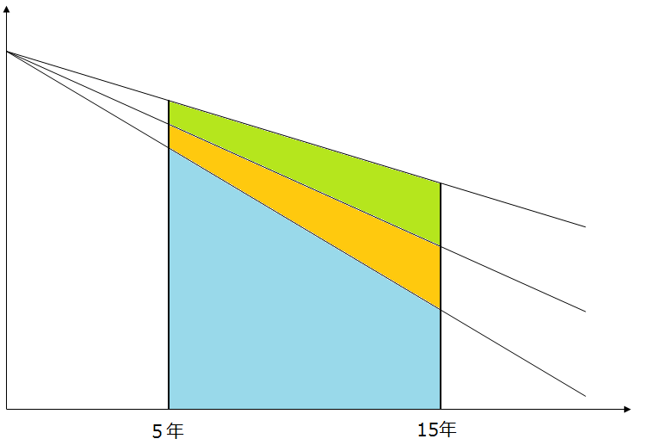
SBT（Near-term SBT）のイメージ
4.2%/年以上の削減を目安として、申請時から5年～10年先の目標を設定する
※本資料中においては、特段の注記のない場合にはSBT=Near-term SBTとして記載する
温室効果ガス排出量
SBTi Criteria and Recommendations Version 5.0に準拠
2℃水準
WB2℃水準
1.5℃水準
：傾き1.23～2.5%/年
：傾き2.5～4.2%/年
：傾き4.2%/年～
2℃
WB2℃
傾き1.23%/年
1.5℃
傾き2.5%/年
傾き4.2%/年(必須)
年
申請時
5年先
目標年
10年先

Slide 7
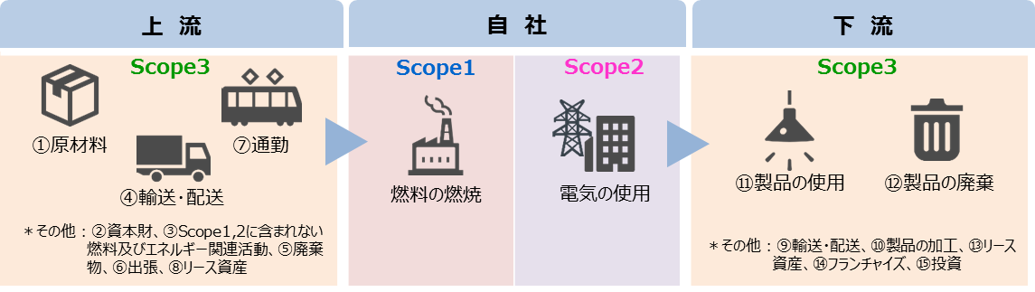
SBTが削減対象とする排出量
サプライチェーン排出量（事業者自らの排出だけでなく、事業活動に関係するあらゆる排出を 合計した排出量）の削減が、SBTでは求められる
サプライチェーン排出量＝Scope1排出量＋Scope2排出量＋Scope3排出量
○の数字はScope３のカテゴリ
Scope1：事業者自らによる温室効果ガスの直接排出(燃料の燃焼、工業プロセス)
Scope2 : 他社から供給された電気、熱・蒸気の使用に伴う間接排出
Scope3 : Scope1、Scope2以外の間接排出(事業者の活動に関連する他社の排出)

Slide 8
SBTの運営機関

Slide 9




SBTの運営機関
CDP・UNGC・WRI・WWFの4つの機関が共同で運営
We Mean Business（WMB）の取組の一つとして実施

Slide 10
SBTの運営機関の詳細
組織 | 概要
CDP | 企業の気候変動、水、森林に関する世界最大の情報開示プログラムを運営する英国で設立された国際NGO。 世界約23,000社の環境データを有するCDPデータは740超の機関投資家のESG投資における基礎データとしての地位を確立（2024年3月時点）。
国連グローバル コンパクト（UNGC） | 参加企業・団体に「人権」「労働」「環境」「腐敗防止」の4分野で、本質的な価値観を容認し、支持し、実行に移すことを求めているイニシアティブ。 1999年に当時の国連事務総長が提唱し、現事務総長のアントニオ・グテーレスも支持。現在約2万4000の企業・団体が加盟（日本は597の企業・団体が加盟（2024年3月時点））。
世界資源研究所（WRI） | 気候、エネルギー、食料、森林、水等の自然資源の持続可能性について調査・研究を行う国際的なシンクタンク。 「GHGプロトコル」の共催団体の一つとして、国際的なGHG排出量算定基準の作成などにも取組む。
世界自然保護基金（WWF） | 生物多様性の保全、再生可能な資源利用、環境汚染と浪費的な消費の削減を使命とし、世界約100カ国以上で活動する環境保全団体。

Slide 11
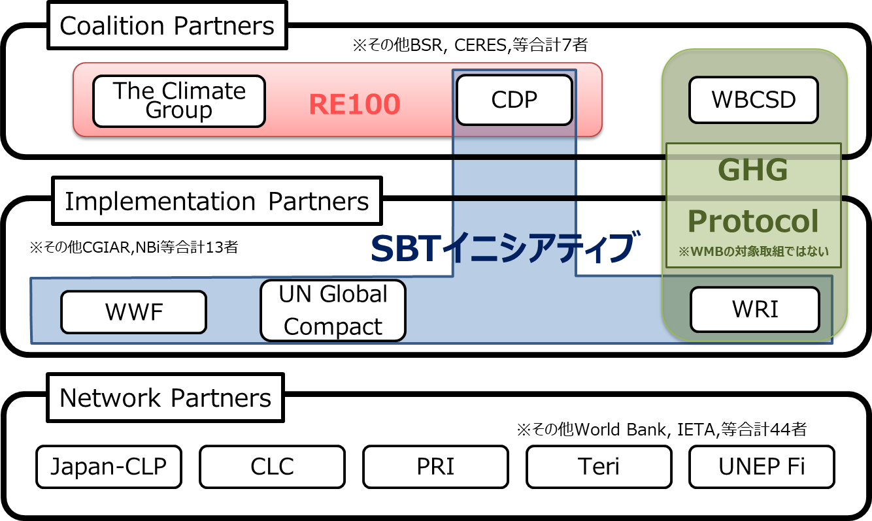
We Mean BusinessとSBT
We Mean Businessは、企業や投資家の温暖化対策を推進している国際機関やシンクタンク、NGO等が構成機関となって運営しているプラットフォーム。構成機関は、このプラットフォームを 通じて連携しながら、7つの領域で企業による取組を広める活動を推進。2024年3月1日現在、 7,722の企業が参加。SBTは、企業取組の一つであり、SBTイニシアティブ（CDP等4機関が設立）もプラットフォームの1構成機関との位置づけ

Slide 12
SBTに取組むメリット

Slide 13
SBTに取り組むメリット
SBTはパリ協定に整合する持続可能な企業であることをステークホルダーに対して
分かり易くアピールできる！！
企業が①投資家、②顧客、③サプライヤー、④社員などのステークホルダーに対し、持続可能な企業とアピールすることで、評価向上やリスクの低減、 機会の獲得といったメリットにつなげられる。
SBTは、気候科学に基づく「共通基準」で評価・認定された目標であるため、「パリ協定」に整合していることが分かり易い。
以降、ステークホルダー別にメリットをみていく

Slide 14
①対投資家へのメリット
年金基金等の機関投資家は、中長期的な リターンを得るために、企業の持続可能性を評価する
SBT設定は持続可能性をアピールでき、CDPの 採点等において評価されるため、投資家からのESG投資の呼び込みに役立つ

Slide 15



CDPには数多くの投資家が参加
SBTに取り組むメリット①対投資家
CDPに署名をする機関投資家の数は年々増加している
CDPの点数を高めることは、多くの機関投資家に良いアピールができる
2024年度の各プログラムにおける署名機関数・運用資産総額・質問書回答企業数
署名金融機関数 | 640以上
資産総額 | 127兆米ドル
回答企業数 | 24,836社 | 9,666社 | 3,851社
CDPホームページ（https://cdp.net/en）より作成

Slide 16
SBT認定を受けているとCDPで得点が上がる 1/4
SBTに取り組むメリット①対投資家
2017年以降のCDP質問書ではSBT認定を受けていると、「リーダーシップ」の得点を獲得することができる
2023年のAリストの企業とSBT対応の関係は以下の通り
※Aリスト記載順。コミットメントとは、2年以内にSBT認定を取得すると宣言すること
CDP気候変動質問書2023 Aリスト企業 全125社（1/2） SBT認定済み：87社 コミットメント済み：13社 対応なし：25社
花王 | 積水ハウス | イオン | アイシン | 味の素 | ANAホールディングス
アサヒグループHD | アスクル | アステラス製薬 | アズビル | ベネッセコーポレーション | ブリヂストン
キヤノン | 中外製薬 | コカ・コーラボトラーズジャパンHD | コンコルディア・フィナンシャルグループ | 大日本印刷 | 第一三共
ダイセキ | 大東建託 | 大和ハウス工業 | 大和ハウスリート投資法人 | デンソー | EIZO
ファナック | ファーストリテイリング | エフピコ | 富士電機 | 富士フイルムHD | フジタ
富士通 | 芙蓉総合リース | 博報堂DYホールディングス | 日立建機 | 日立製作所 | 本田技研工業
いちご | IIF産業ファンド投資法人 | 三越伊勢丹HD | J.フロントリテイリング | 日本プライムリアルティ投資法人 | 日本たばこ産業
上新電機 | ジェイテクト | カゴメ | 鹿島建設 | 川崎重工業 | 川崎汽船
KDDI | キッコーマン | キリンHD | 小松製作所 | コーセー | クボタ
熊谷組 | 京セラ | ライオン | LIXIL | 丸紅 | 丸井グループ
明治HD | 明治安田生命 | ミネベアミツミ | 三菱電機 | 三菱地所 | 三菱地所物流リート投資法人
三井不動産 | 商船三井 | 森ビル | 村田製作所 | ナブテスコ | 長瀬産業
[出所]CDPホームページ：The A List 2023（https://www.cdp.net/en/companies/companies-scores）より作成

Slide 17
SBT認定を受けているとCDPで得点が上がる 2/4
SBTに取り組むメリット①対投資家
2017年以降のCDP質問書ではSBT認定を受けていると、「リーダーシップ」の得点を獲得することができる
2023年のAリストの企業とSBT対応の関係は以下の通り
※Aリスト記載順。コミットメントとは、2年以内にSBT認定を取得すると宣言すること
CDP気候変動質問書2023 Aリスト企業 全125社（2/2） SBT認定済み：87社 コミットメント済み：13社 対応なし：25社
日本電気 | ニコン | 日本電信電話 （NTTグループがSBT認証済み） | 日本郵船 | 日産自動車 | 日本特殊陶業
野村総合研究所 | エヌ・ティ・ティ・データ | 大林組 | 王子HD | オカムラ | 小野薬品工業
大塚HD（子会社の 大塚製薬、大鵬薬品 工業はSBT認定済み） | パナソニックHD | ポーラ・オルビスHD | リクルートHD | リコー | ローム
三機工業 | サッポロHD | セコム | セイコーエプソン | 積水化学工業 | SGHD
新日本空調 | 塩野義製薬 | 資生堂 | SOMPOHD | ソニーグループ | 住友林業
サントリーHD | 太平洋セメント | 大成建設 | 武田薬品工業 | TDK | 鉄建建設
八十二銀行 | 日清オイリオグループ | 横浜ゴム | 戸田建設 | 東邦ガス | 東京海上日動火災保険
東京製鉄 | 東急不動産HD | TOPPANホールディングス | TOTO | トヨタ紡織 | 豊田通商
ユニ・チャーム | ヤマハ | ヤマハ発動機 | YKK | 横河電機 | ー
[出所]CDPホームページ：The A List 2023（https://www.cdp.net/en/companies/companies-scores）より作成

Slide 18
SBT認定を受けているとCDPで得点が上がる 3/4
SBTに取り組むメリット①対投資家
2016年のCDP質問書からSBTに関する質問が追加され、評価の対象となっている
7.53.1：排出の総量目標とその目標に対する進捗状況の詳細を記入してください。
7.53.2：貴組織の排出原単位目標とその目標に対する進捗状況の詳細を記入してください。
評価基準 | SBT認定に対する評価
リーダーシップ (Leadership) | Scope1及び2の目標がSBTiによって科学的根拠に基づくと承認されており、かつ以下のいずれかが列「目標の野心度」で選択されている場合： 1.5℃目標に整合済み（1点） 2℃を大きく下回る目標に整合済み（0.75点） 2℃目標に整合済み（0.5点） 以下のいずれかを満たす場合、さらに1点獲得 報告されたScope3目標がSBTiによって科学的根拠に基づくと承認されている 質問7.54.2において報告されたサプライヤー・エンゲージメント目標がSBTiによって承認されている
マネジメント (Management) | SBTiルートにおいて、目標がSBTiによって科学的根拠に基づくものとして承認されている場合は3点獲得 ネットゼロ目標がSBTi によって科学的根拠に基づくものとして承認されている場合はさらに1点獲得
認識 (Awareness) | 「科学的根拠に基づいた排出削減目標ですか？」の質問に対して、下記の回答であれば1点獲得（フルポイント） はい、この目標はSBTiに認定されています はい、当社では科学的根拠に基づいた目標であると認識していますが、SBTiのレビューを受けてはいません はい、当社では科学的根拠に基づいた目標であると認識しており、今後2年以内にSBTiの審査を受けることに宣言しています 下記の回答であれば0.5点獲得 いいえ、しかし今後2年以内に科学的根拠に基づいている目標を設定する予定です
情報開示 (Disclosure) | ―

Slide 19
SBT認定を受けているとCDPで得点が上がる 4/4
SBTに取り組むメリット①対投資家
2016年のCDP質問書からSBTに関する質問が追加され、評価の対象となっている
7.54.3：ネットゼロ目標の詳細を記入してください。
評価基準 | SBT認定に対する評価
リーダーシップ (Leadership) | 質問7.53.1 または 7.53.2 のいずれかにおいて、[SBTiルート] でリーダーシップで満点が付与されている場合（1点） または 列「これは科学に基づく目標ですか」において、以下のいずれかが選択されている場合（1点） はい、この目標は科学に基づく目標イニシアチブ（SBTi）の認定を受けている はい、これが科学に基づく目標と認識しており、現在目標はSBTイニシアチブにより審査中です はい、これが科学に基づく目標と認識しており、今後2年以内にSBTイニシアチブによるこの目標の認定を求めることをコミットしました
マネジメント (Management) | 質問7.53.1 または 7.53.2 のいずれかにおいて、[SBTiルート] でマネジメントで満点が付与されている場合（1点）
認識 (Awareness) | ―
情報開示 (Disclosure) | ―

Slide 20






投資家からのエンゲージメントでパリ協定に整合する目標が求められている
SBTに取り組むメリット①対投資家
Climate Action 100+
投資家集団とPRI、Ceresによる排出量の多いグローバル企業171社へのエンゲージメントの ためのイニシアティブ。パリ協定に整合する目標へのコミットメントが求められる
①パリ協定に整合する目標へのコミットメント
②TCFDや投資家団体がまとめたガイドラインに沿った情報開示
③気候変動に関する取締役会の説明責任と、監視を確実に遂行するガバナンス体制の構築
エンゲージメント
171社の中で日本企業は、ダイキン工業、日立製作所、本田技研工業、ENEOSホールディングス株式会社、日本製鉄、日産自動車、パナソニック、スズキ、東レ、トヨタ自動車、三菱重工業の11社（2023年12月31日現在）。
[出所] Climate Action 100+ ホームページ（http://www.climateaction100.org/）
[出所] Climate Action 100+ ホームページ（http://www.climateaction100.org/）

Slide 21
投資家対応のためにSBT設定を行った事例
SBTに取り組むメリット①対投資家
SBT認定により投資家からの気候変動対策に対する考え方、持続可能な企業であることを アピールできる
SBT認定を取得した企業の声
＜ランド・セキュリティーズ（英国の不動産業）の場合＞
「私たちの目標が認定されることは、間違いなく、私たちの評判と投資家との関係を良いものにしてくれます。長期的な投資の見通しは、今、一層良くなっています。最新の科学に沿って目標を更新し続ける限り、私たちの目標は、今後50年、投資家の要求に対して私たちの事業を確実なものとしてくれます。サステナビリティチームには、弊社の取組を聞きたいという投資家からの電話が日々増えています。独自のSBT設定を考えている企業もあれば、目標設定を投資する企業の必須要件にしようと考えている企業もあります。」（ランド・セキュリティーズ エネルギー部門長、トム・ビルネ氏）
[出所]Science Based Targetsホームページ Science-based Target Setting Manual Version4.1(https://sciencebasedtargets.org/wp-content/uploads/2017/04/SBTi-manual.pdf)より作成

Slide 22
企業事例 －Land Securities－
SBTに取り組むメリット①対投資家
国・セクター |  |  | SBT目標
国 | 地域 | セクター | Scope | 基準年 | 目標年 | 単位 | 概要
英国 | 欧州 | 不動産 | 1＋2＋3 | 2014年 | 2030年 | 原単位 | 1㎡あたりGHG排出量 を40％削減
 |  |  | 3 | － | 2023年 | － | 主要取引先である建設企業にもSBT目標設定を推奨
コミットメント経緯
2015年後半、機関投資家から持続可能性目標についての問合せあり
不動産業界での持続可能性分野のリーダーとなるべく、CEOが目標設定へ挑戦すると判断
社内向けの会議やワークショップを開催。「リーダーシップとは何か？」をキーワードに、自身が変化することがチャンスに繋がることを示し、理解者を増やしていった
Scope3の目標設定が難航（社内で承認を得た目標がSBTの基準を満たさず）
SBT設定メリット
投資家との関係強化ができ、長期的投資の見通しが立った
SBT認定を受けたことで、業界内でフォロワーの立場から、リーダーの立場に変わり 社内的に自信が得られた
[出所]Science Based Targetsホームページ CASE STUDY
（https://sciencebasedtargets.org/companies-taking-action/case-studies/landsec）より作成

Slide 23
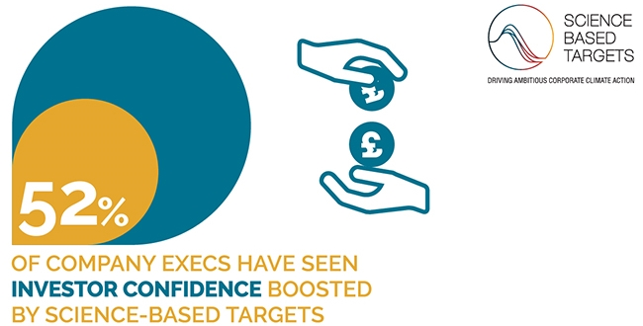
目標設定のメリットを企業が実感
SBTに取り組むメリット①対投資家
SBTにコミットメントした企業のうち185社の企業の役員に対しアンケートを実施
全体の52％が、SBTへのコミットメントが投資家の信頼を向上させていると回答
[出所]Science Based Targetsホームページ BLOG Six business benefits of setting science-based targets
（https://sciencebasedtargets.org/2018/07/09/six-business-benefits-of-setting-science-based-targets/）より作成

Slide 24
②対顧客へのメリット
調達元へのリスク意識が高い顧客は、サプライヤーに対して野心度の高い目標、取組を求める
SBT設定をすることはリスク意識の高い顧客の声に答えることになり、自社のビジネス展開におけるリスクの低減・機会の獲得につながる

Slide 25
サプライヤーへの目標設定を求めるSBT認定企業もいる 1/6
SBTに取り組むメリット②対顧客
2025年11月1日現在
SBT認定企業はScope3の削減目標も設定する必要があり、中には、その目標としてサプライヤーにSBT目標を設定させることを掲げるSBT認定企業も存在する。
SBT認定を取得すれば、これらの顧客からの要望に対応できる。
Scope3の削減目標として、サプライヤーへのSBT目標設定を掲げるSBT認定企業一覧（1/6）
企業名 | セクター※ | 目標
 |  | Scope | 目標年 | 概要
イオン | 小売 | Scope3 カテゴリ1 | 2021年 | 購入した製品・サービスに関する排出量のうち80％を占めるサプライヤーにSBTを設定させる
コマニー | 建築資材 | Scope3 カテゴリ1 | 2024年 | 購入した製品・サービスに関する排出量のうち80％を占めるサプライヤーにSBTを設定させる
ジェネックス | 建設 | Scope3 カテゴリ1 | 2024年 | 購入した製品・サービスに関する排出量のうち90％を占めるサプライヤーにSBTを設定させる
第一三共 | 医薬品 | Scope3 カテゴリ1,2,3,6 | 2025年 | 購入した製品・サービス、資本財、燃料及びエネルギー関連活動、出張に関する排出量のうち70.6％を占めるサプライヤーにSBTを設定させる
ソニー | 耐久消費財 | Scope3 カテゴリ1 | 2025年 | 購入した製品・サービスに関する排出量のうち10％を占めるサプライヤーにSBTを設定させる
ブリヂストン | タイヤ | Scope3 カテゴリ1 | 2026年 | 購入した製品・サービスに関する排出量のうち92％を占めるサプライヤーにSBTを設定させる
大和ハウス工業 | 不動産 | Scope3 カテゴリ1 | 2026年 | 購入した製品・サービスに関する支出額のうち90％を占めるサプライヤーにSBTを設定させる
※SBTi設定のセクター [出所]Science Based Targetsホームページ Companies Take Action （http://sciencebasedtargets.org/companies-taking-action/）より作成

Slide 26
サプライヤーへの目標設定を求めるSBT認定企業もいる 2/6
SBTに取り組むメリット②対顧客
2025年11月1日現在
SBT認定企業はScope3の削減目標も設定する必要があり、中には、その目標としてサプライヤーにSBT目標を設定させることを掲げるSBT認定企業も存在する。
SBT認定を取得すれば、これらの顧客からの要望に対応できる。
Scope3の削減目標として、サプライヤーへのSBT目標設定を掲げるSBT認定企業一覧（2/6）
企業名 | セクター※ | 目標
 |  | Scope | 目標年 | 概要
浜松ホトニクス | 電気機器 | Scope3 カテゴリ1 | 2026年 | 購入した製品・サービスに関する支出額のうち76％を占めるサプライヤーにSBTを設定させる
国際航業 | 専門サービス | Scope3 カテゴリ1,2 | 2026年 | 購入した製品・サービス及び資本財に関する排出量のうち65％を占めるサプライヤーがにSBTを設定させる
REINOWA | テクノロジー | Scope3 カテゴリ1 | 2026年 | 購入した製品・サービスに関する排出量のうち76％を占めるサプライヤーにSBTを設定させる
ルネサス エレクトロニクス | 半導体 | Scope3 カテゴリ1 | 2026年 | 購入した製品・サービスに関する排出量のうち70％を占めるサプライヤーに目標を設定させる
旭化成ホームズ | 耐久消費財 | Scope3 カテゴリ1 | 2027年 | 購入した製品・サービスに関する支出額のうち72％を占めるサプライヤーにSBTを設定させる
AGC | 建築資材 | Scope3 カテゴリ1,3 | 2027年 | 購入した製品・サービス、燃料及びエネルギー関連活動に関する排出量のうち30％を占めるサプライヤーにSBTを設定させる
朝日ウッドテック | 森林・紙製品 | Scope3 カテゴリ1,4 | 2027年 | 購入した製品・サービス及び輸送・配送（上流）に関する排出量のうち80％を占めるサプライヤーにSBTを設定させる
※SBTi設定のセクター [出所]Science Based Targetsホームページ Companies Take Action （http://sciencebasedtargets.org/companies-taking-action/）より作成

Slide 27
サプライヤーへの目標設定を求めるSBT認定企業もいる 3/6
SBTに取り組むメリット②対顧客
2025年11月1日現在
SBT認定企業はScope3の削減目標も設定する必要があり、中には、その目標としてサプライヤーにSBT目標を設定させることを掲げるSBT認定企業も存在する。
SBT認定を取得すれば、これらの顧客からの要望に対応できる。
Scope3の削減目標として、サプライヤーへのSBT目標設定を掲げるSBT認定企業一覧（3/6）
企業名 | セクター※ | 目標
 |  | Scope | 目標年 | 概要
BIPROGY | ソフトウェア | Scope3 カテゴリ1 | 2027年 | 購入した製品・サービスに関する支出額のうち40％を占めるサプライヤーにSBTを設定させる
DIC | 化学 | Scope3 カテゴリ1 | 2027年 | 購入した製品・サービスに関する支出額のうち80％を占めるサプライヤーにSBTを設定させる
E・J ホールディングス | 専門サービス | Scope3 カテゴリ1 | 2027年 | 購入した製品・サービスに関する排出量のうち72.9％を占めるサプライヤーにSBTを設定させる
ロッテ | 食品 | Scope3 カテゴリ1,2,4 | 2027年 | 購入した製品・サービス、資本財、輸送・配送（上流）に関する排出量のうち80％を占めるサプライヤーにSBTを設定させる
川島織物セルコン | 繊維・アパレル | Scope3 カテゴリ1 | 2027年 | 購入した製品・サービスに関する排出量のうち80％を占めるサプライヤーにSBTを設定させる
アジア航測 | 専門サービス | Scope3 カテゴリ1,2 | 2028年 | 購入した製品・サービス及び資本財に関する排出量のうち76％を占めるサプライヤーにSBTを設定させる
アスクル | 小売 | Scope3 カテゴリ1 | 2028年 | 購入した製品・サービスに関する排出量のうち90％を占めるサプライヤーにSBTを設定させる
※SBTi設定のセクター [出所]Science Based Targetsホームページ Companies Take Action （http://sciencebasedtargets.org/companies-taking-action/）より作成

Slide 28
サプライヤーへの目標設定を求めるSBT認定企業もいる 4/6
SBTに取り組むメリット②対顧客
2025年11月1日現在
SBT認定企業はScope3の削減目標も設定する必要があり、中には、その目標としてサプライヤーにSBT目標を設定させることを掲げるSBT認定企業も存在する。
SBT認定を取得すれば、これらの顧客からの要望に対応できる。
Scope3の削減目標として、サプライヤーへのSBT目標設定を掲げるSBT認定企業一覧（4/6）
企業名 | セクター※ | 目標
 |  | Scope | 目標年 | 概要
TDK | 電気機器 | Scope3 カテゴリ1 | 2028年 | 購入した製品・サービスに関する支出額のうち5％を占めるサプライヤーにSBTを設定させる
ニチリン | 自動車 | Scope3 カテゴリ1 | 2028年 | 購入した製品・サービスに関する排出量のうち77.4％を占めるサプライヤーにSBTを設定させる
小松ウォール工業 | 建築資材 | Scope3 カテゴリ1 | 2028年 | 購入した製品・サービスに関する支出額のうち59.36％を占めるサプライヤーにSBTを設定させる
シスメックス | 医療機器 | Scope3 カテゴリ1,2,4,9 | 2028年 | 購入した製品・サービス、資本財、輸送・配送（上下流）に関する排出量のうち60％を占めるサプライヤーにSBTを設定させる
オリンパス | 医療機器 | Scope3 カテゴリ1,2,4,9 | 2028年 | 購入した製品・サービス、資本財、輸送・配送（上下流）に関する排出量のうち80％を占めるサプライヤーにSBTを設定させる
コクヨ | 耐久消費財 | Scope3 カテゴリ1 | 2028年 | 購入した製品・サービスに関する排出量のうち12.5％を占めるサプライヤーにSBTを設定させる
サカタインクス | 化学 | Scope3 カテゴリ1 | 2029年 | 購入した製品・サービスに関する支出額のうち89％を占めるサプライヤーにSBTを設定させる
※SBTi設定のセクター [出所]Science Based Targetsホームページ Companies Take Action （http://sciencebasedtargets.org/companies-taking-action/）より作成

Slide 29
サプライヤーへの目標設定を求めるSBT認定企業もいる 5/6
SBTに取り組むメリット②対顧客
2025年11月1日現在
SBT認定企業はScope3の削減目標も設定する必要があり、中には、その目標としてサプライヤーにSBT目標を設定させることを掲げるSBT認定企業も存在する。
SBT認定を取得すれば、これらの顧客からの要望に対応できる。
Scope3の削減目標として、サプライヤーへのSBT目標設定を掲げるSBT認定企業一覧（5/6）
企業名 | セクター※ | 目標
 |  | Scope | 目標年 | 概要
JSR | 化学 | Scope3 カテゴリ1,2,4,9 | 2029年 | 購入した製品・サービス、資本財、輸送・配送（上下流）に関する排出量のうち85％を占めるサプライヤーにSBTを設定させる
リニカル | 医薬品 | Scope3 カテゴリ1,6 | 2029年 | 購入した製品・サービス、出張に関する排出量のうち75％を占めるサプライヤーにSBTを設定させる
トランスコスモス | ソフトウェア | Scope3 カテゴリ1,4,9 | 2029年 | 購入した製品・サービス、輸送・配送（上下流）に関する排出量のうち85％を占めるサプライヤーにSBTを設定させる
TOYO TIRE | タイヤ | Scope3 カテゴリ1 | 2029年 | 購入した製品・サービスに関する排出量のうち89％を占めるサプライヤーにSBTを設定させる
パイオニア | 電気機器 | Scope3 カテゴリ1 | 2029年 | 購入した製品・サービスに関する排出量のうち10％を占めるサプライヤーにSBTを設定させる
CBC | 商社・流通 | Scope3 カテゴリ1 | 2029年 | 購入した製品・サービスに関する排出量のうち80％を占めるサプライヤーにSBTを設定させる
マブチモーター | 電気機器 | Scope3 カテゴリ1 | 2029年 | 購入した製品・サービスに関する排出量のうち10％を占めるサプライヤーにSBTを設定させる
※SBTi設定のセクター [出所]Science Based Targetsホームページ Companies Take Action （http://sciencebasedtargets.org/companies-taking-action/）より作成

Slide 30
サプライヤーへの目標設定を求めるSBT認定企業もいる 6/6
SBTに取り組むメリット②対顧客
2025年11月1日現在
SBT認定企業はScope3の削減目標も設定する必要があり、中には、その目標としてサプライヤーにSBT目標を設定させることを掲げるSBT認定企業も存在する。
SBT認定を取得すれば、これらの顧客からの要望に対応できる。
Scope3の削減目標として、サプライヤーへのSBT目標設定を掲げるSBT認定企業一覧（6/6）
企業名 | セクター※ | 目標
 |  | Scope | 目標年 | 概要
長谷川香料 | 化学 | Scope3 カテゴリ1 | 2029年 | 購入した製品・サービスに関する排出量のうち80％を占めるサプライヤーにSBTを設定させる
ナブテスコ | 電気機器 | Scope3 | 2030年 | Scope3排出量の削減のため、総購買額の上位70％のサプライヤーが2025年までに自社のGHG削減目標を設定し、2030年までにSBTを設定させる
共同印刷 | 商社・流通 | Scope3 カテゴリ1 | 2030年 | 購入した製品・サービスおよび輸送・配送（上下流）に関する支出額のうち90％を占めるサプライヤーにSBTを設定させる
旭化成 ライフサイエンス | 医薬品 | Scope3 カテゴリ1 | 2030年 | 輸送・配送（上下流）に関する排出量のうち60％を占めるサプライヤーにSBTを設定させる
※SBTi設定のセクター [出所]Science Based Targetsホームページ Companies Take Action （http://sciencebasedtargets.org/companies-taking-action/）より作成

Slide 31
顧客対応のためにSBT設定を行った事例
SBTに取り組むメリット②対顧客
顧客が野心的な目標設定をしている場合に、サプライヤーに対しても削減を求める場合がある。SBTの認定を取得していることで顧客の要望に応えられる
SBT認定を取得した企業の声
＜NRGエネルギーの場合＞
「SBTの設定は、自らのフットプリントについて考えている我々の顧客全員のニーズに直接答えました。これは、我々が、短期的及び中期的、長期的にリスクについて考えていることを知る必要のある投資家にとっても大事なことです。高い目標を掲げることは、私たちが今後とも引き続き信頼にたる、持続可能で安全なサプライヤーであり続けると示すために重要です」（NRG サステナビリティ部門長、ローレル・ピーコック氏）
[出所]Science Based Targetsホームページ Science-based Target Setting Manual Version4.1(https://sciencebasedtargets.org/wp-content/uploads/2017/04/SBTi-manual.pdf)より作成

Slide 32
企業事例 －DELL－
SBTに取り組むメリット②対顧客
国・セクター |  |  | SBT目標
国 | 地域 | セクター | Scope | 基準年 | 目標年 | 単位 | 概要
米国 | 北米 | ハードウェア・設備 | 1＋2 | 2010年 | 2020年 | 総量 | 施設及び物流事業からのGHG排出量を40％削減
 |  |  | 3 | 2011年 | 2020年 | 原単位 | 製品ポートフォリオからのエネルギー原単位を80％削減
コミットメント経緯
サプライチェーン上流・下流（特に下流の顧客側）でのGHG排出量への対応の重要性を認識し、自社目標を検討してきた
2015年に、サステナビリティ戦略見直しの一環としてSBTへコミットメント
顧客の製品機能等への要望を踏まえるとGHG排出は増えるため、 “顧客需要を満たすことと排出削減の両立”が論点に
SBT設定メリット
自社のサステナビリティ確保と、将来ビジネスニーズ（顧客からの期待）への対応となる
潜在的な技術課題とその解決策を理解し、進捗状況を測る機能への投資となる
[出所]Science Based Targetsホームページ CASE STUDY
（https://sciencebasedtargets.org/companies-taking-action/case-studies/dell）より作成

Slide 33
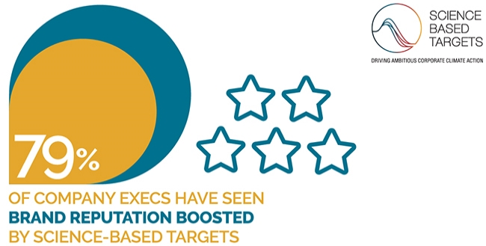
目標設定のメリットを企業が実感 1/2
SBTに取り組むメリット②対顧客
SBTにコミットメントした企業のうち185社の企業の役員に対しアンケートを実施
全体の79％が、SBTへのコミットメントがブランドの評価を向上させていると回答
[出所]Science Based Targetsホームページ BLOG Six business benefits of setting science-based targets
（https://sciencebasedtargets.org/2018/07/09/six-business-benefits-of-setting-science-based-targets/）より作成

Slide 34
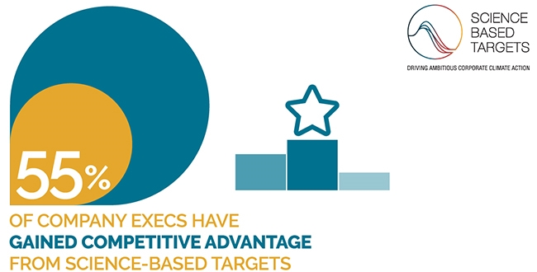
目標設定のメリットを企業が実感 2/2
SBTに取り組むメリット②対顧客
SBTにコミットメントした企業のうち185社の企業の役員に対しアンケートを実施
全体の55％が、SBTへのコミットメントが競争力をもたらしていると回答
[出所]Science Based Targetsホームページ BLOG Six business benefits of setting science-based targets
（https://sciencebasedtargets.org/2018/07/09/six-business-benefits-of-setting-science-based-targets/）より作成

Slide 35
③対サプライヤーへのメリット
サプライヤーが環境対策に取組まないことは、自社の評判の低下や、排出規制によるコスト増といったサプライチェーンのリスクになりうる
SBTはサプライチェーンの目標を設定するため、 サプライヤーに対して削減取組を求めることにつながる
SBTで設定した削減目標を、サプライヤーに対して示す ことで、サプライチェーンの調達リスク低減やイノベーションの促進へつなげることができる

Slide 36
サプライチェーンには様々なリスクが潜んでいる
SBTに取り組むメリット③対サプライヤー
サプライチェーンには物理的・評判・規制リスクがあり、これらのリスク低減のためには、サプライヤーに対して環境対策に取組むことを求める必要がある
【サプライチェーンを取り巻くリスク】
＜物理的リスク＞
潜在的サプライチェーン寸断リスク（気候変動、天災、人災、価格高騰、その他）
＜評判リスク＞
投資家・消費者の目、評判リスク・風評リスク（管理体制、Scope3開示も投資家評価対象）
＜規制リスク＞
レギュレーション・コンプライアンス対応
[出所]環境省「グリーン・バリューチェーンプラットフォーム」 サプライチェーン排出量算定セミナー 「CDPのサプライチェーンの取り組み～最新のサプライチェーン動向」
（http://www.env.go.jp/earth/ondanka/supply_chain/gvc/dms_trends.html#2017nendo）より作成

Slide 37
サプライヤー対応のためにSBT設定を行った事例
SBTに取り組むメリット③対サプライヤー
SBT設定をきっかけにサプライヤーに働きかけて、サプライチェーンにおけるリスク低減に取組む
SBT認定を取得した企業の声
＜ケロッグの場合＞
SBTの一環として、ケロッグはScope3の排出総量を、2015年を基準年として2030年までに20％、2050年までに50％を削減すると宣言した。
これは、ケロッグ初のScope3の量的目標であり、達成のために同社は、基準年のGHGインベントリを設置し、どのような変化が可能かを特定するため、サプライヤーに働きかけている。目標を設定して以来、ケロッグは問題や改善可能な選択肢について理解を促すため、排出量や調達物に関するCDPの質問に答えるようサプライヤーに奨励し、すでにサプライヤーの75％（400社超）と関わってきた。また、農家が排出量を減らすために35のプログラムを世界中で実施しており、排出削減量やレジリエンスに注力した賢い農業の取組を実践するため、50万の農業従事者を支えている。また、同社は、研究結果や学んだ教訓をまとめ、個人農家と共有している。
[出所]Science Based Targetsホームページ Science-based Target Setting Manual Version4.1(https://sciencebasedtargets.org/wp-content/uploads/2017/04/SBTi-manual.pdf)より作成

Slide 38
企業事例 －Kellog－
SBTに取り組むメリット③対サプライヤー
国・セクター |  |  | SBT目標
国 | 地域 | セクター | Scope | 基準年 | 目標年 | 単位 | 概要
米国 | 北米 | 食品・飲料製造 | 1＋2 | 2015年 | 2020年 | 原単位 | 食品生産高当たりの排出量を15％削減
 |  |  | 3 | 2015年 | 2030年 | 総量 | Scope3全体でのGHG排出量を20％削減
 |  |  | 1+2 | 2015年 | 2050年 | 総量 | 事業活動からのGHG排出量を65％削減
 |  |  | 3 | 2015年 | 2050年 | 総量 | Scope3全体でのGHG排出量を50％削減
コミットメント経緯
既に設定していたバリューチェーン目標の正当性を強めるため、科学を組み込むことを決定
NGOのアドバイザーを招集し、自社の現状や過去のコミットメントを調べ、これらを長期的かつ野心的にするための議論を行った
短期コミットメントが長期ビジョンの実現にどう影響するか、社内の認識を変えることは挑戦だった
SBT設定メリット
全サプライヤーに全体的なScope3目標を設定させることができた
革新技術研究の動機づけになり、自社で使用する燃料電池技術を開発した
[出所]Science Based Targetsホームページ CASE STUDY
（https://sciencebasedtargets.org/case-studies-2/case-study-kellogg/）より作成

Slide 39
④対社内・従業員へのメリット
企業が省エネ、再エネ、環境貢献製品の開発に取組むことは、コスト削減や評判向上といった企業価値向上につながる
SBTは社内に対して野心的な削減目標を課すため、 積極的な削減取組を求めることにつながる
SBTは野心的な目標達成水準であり、SBTを設定 することは、社内で画期的なイノベーションを起こそうとする機運を高める

Slide 40
SBTは社内の削減取組みを促進させる
SBTに取り組むメリット④対社内
SBTが課す野心的な削減目標は、社内の省エネ・再エネ導入の成果指標となる
積極的な省エネ・再エネ導入はコスト削減・イノベーション促進にもつながる
SBTという意欲的な削減目標は、省エネ、働き方改革、業務効率化等の生産性向上推進の動機づけとなる
生産性向上に向けた取組の一つとしてとらえることで、成果指標としてSBTを活用できる
海外では再エネ調達がコストメリットを有する場合も出始めている。積極的な再エネの導入がコスト削減につながる可能性がある。自社のエネルギー調達を安価でクリーンなものにするために、SBTを利用したい企業もある
SBTで求められる水準の削減は、既存の技術のみで実現できるものは少ない。AI、IoTなどの新たなるテクノロジーをいち早く取り入れイノベーションを促進することができる
脱炭素化の潮流を踏まえた新たな事業モデルを見出せることも

Slide 41
SBT設定により社内モチベーションを高めた事例
SBTに取り組むメリット④対社内
SBTは社内・社員のモチベーションを高め、新たなアイデアの創出につながることや、イノベーションを起こそうとする機運を高めることができる
SBT認定を取得した企業の声
＜P&Gの場合＞
P&Gはまた、エネルギーを節約するための新たな方法を、従業員に模索するよう期待している。同社は、従業員が省エネや経費節約に関するアイデアを共有するための”Power of 5”と呼ばれるプログラムを立ち上げた。これまで、同プログラムは、2,500万ドル超の新たな省エネの機会を作り出しており、今後2～3年で実施する予定である。
＜ウォルマートの場合＞
「人はなんでも目の前にあるものに対して、最も難しいと感じるが、それは同時に多くの画期的なイノベーションをもたらすものでもある。SBTを設定することは、私達の具体的な目標の中でも最長の期間となるだけでなく、会社として設定する最も積極的で包括的な目標となる。それは、イノベーションを起こすために、私たちやステークホルダーを本気で推し進めることになると思う。」（ウォルマート サステナビリティ部門長、フレッド・ベドアー氏）
[出所]Science Based Targetsホームページ Science-based Target Setting Manual Version4.1(https://sciencebasedtargets.org/wp-content/uploads/2017/04/SBTi-manual.pdf)より作成

Slide 42
企業事例 －Pfizer－
SBTに取り組むメリット④対社内
国・セクター |  |  | SBT目標
国 | 地域 | セクター | Scope | 基準年 | 目標年 | 単位 | 概要
米国 | 北米 | 医薬品 | 1＋2 | 2012年 | 2020年 | 総量 | 事業活動からのGHG排出量を20％削減
 |  |  | 1＋2 | 2000年 | 2050年 | 総量 | 事業活動からのGHG排出量を60～80％削減
 |  |  | 3 | － | 2020年 | － | 90％の主要サプライヤーに対してGHG削減目標を設定させる
コミットメント経緯
環境医学グループ、環境法グループ、グローバル工学グループの３つの部会を立ち上げ
グローバル工学グループが、省エネと再エネの促進がコスト的に負担ではなくメリットを生み出すと捉え、社内調整に尽力
取締役会で目標が認定された後は、社内調整がスムーズに
SBT設定メリット
エネルギー節約の見える化ができた（設備単位での効果は小さいが、2000年以降3300のプロジェクトを合算すると年間150億円の節約となっている）
社内からエネルギー節約アイデアを募り、SBTに関わる社員も増えている
[出所]Science Based Targetsホームページ CASE STUDY
（https://sciencebasedtargets.org/companies-taking-action/case-studies/pfizer）より作成

Slide 43
企業事例 －Ørsted－
SBTに取り組むメリット④対社内
国・セクター |  |  | SBT目標
国 | 地域 | セクター | Scope | 基準年 | 目標年 | 単位 | 概要
デンマーク | 欧州 | 電力事業・エネルギー関連 | － | 2006年 | 2023年 | 原単位 | エネルギー生産1kWh当たりのGHG排出量を96％削減（20gCO2e/kWhの電力排出係数に相当）
コミットメント経緯
化石燃料事業が衰退し、将来の収益性に対する実質的なリスクに直面
未来において気候変動対策とGHG排出削減が求められる中で、完全な再生可能エネルギー企業へと事業モデル転換を決意
目標設定の大部分は既存の目標をSBT基準に照らして確認することで実施
SBT設定メリット
再生可能エネルギー市場において強固な地位を築いた
脱炭素への移行を決断することで事業の存続可能性を見出すことが出来た
増加、主流化傾向にある、低炭素移行を課題と認識する投資家から優良企業と見られるようになった
[出所]Science Based Targetsホームページ CASE STUDY
（https://sciencebasedtargets.org/companies-taking-action/case-studies/orsted）より作成

Slide 44

目標設定のメリットを企業が実感
SBTに取り組むメリット④対社内
SBTにコミットメントした企業のうち185社の企業の役員に対しアンケートを実施
全体の63％が、SBT目標の設定がイノベーションを推進させていると回答
[出所]Science Based Targetsホームページ BLOG Six business benefits of setting science-based targets
（https://sciencebasedtargets.org/2018/07/09/six-business-benefits-of-setting-science-based-targets/）より作成

Slide 45
SBT参加企業

Slide 46
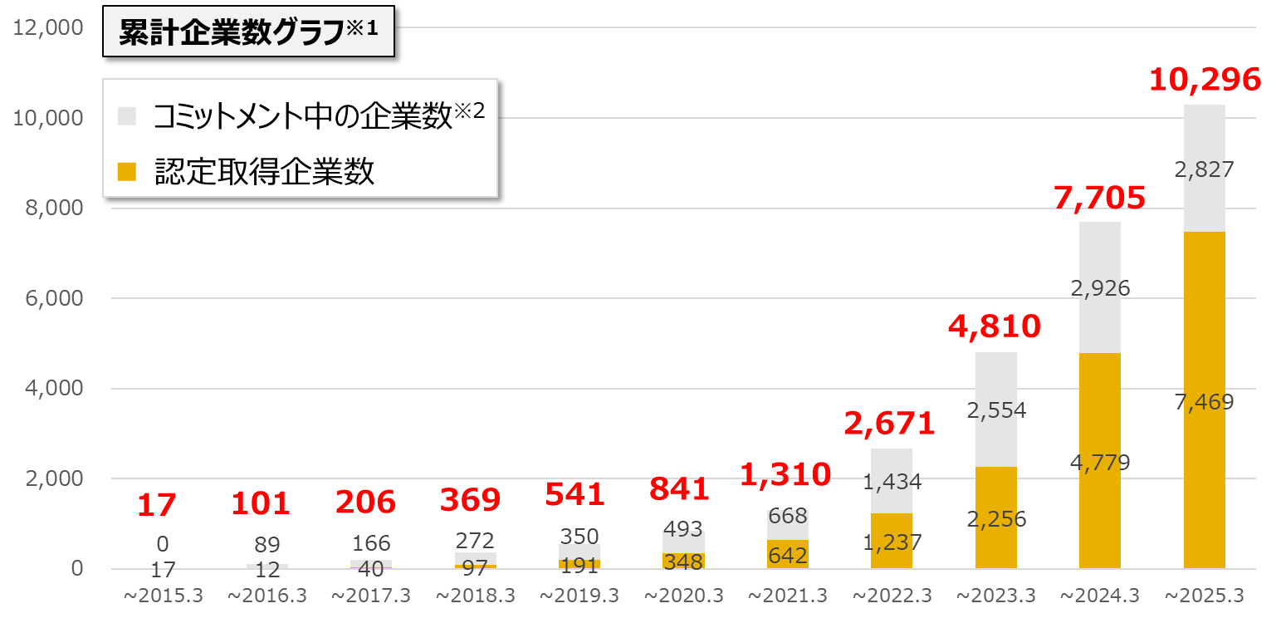
全世界のSBT参加企業
2025年3月31日現在
2024年度末時点で世界全体のSBT認定企業は7,469社、コミットメント中の企業は2,827社であった。
※1：最新の累計企業数はSBTiウェブサイトのダッシュボードを参照
※2：コミットメントとは、2年以内にSBT認定を取得すると宣言すること
[出所]Science Based Targetsホームページ Companies Take Action(http://sciencebasedtargets.org/companies-taking-action/)より作成

Slide 47
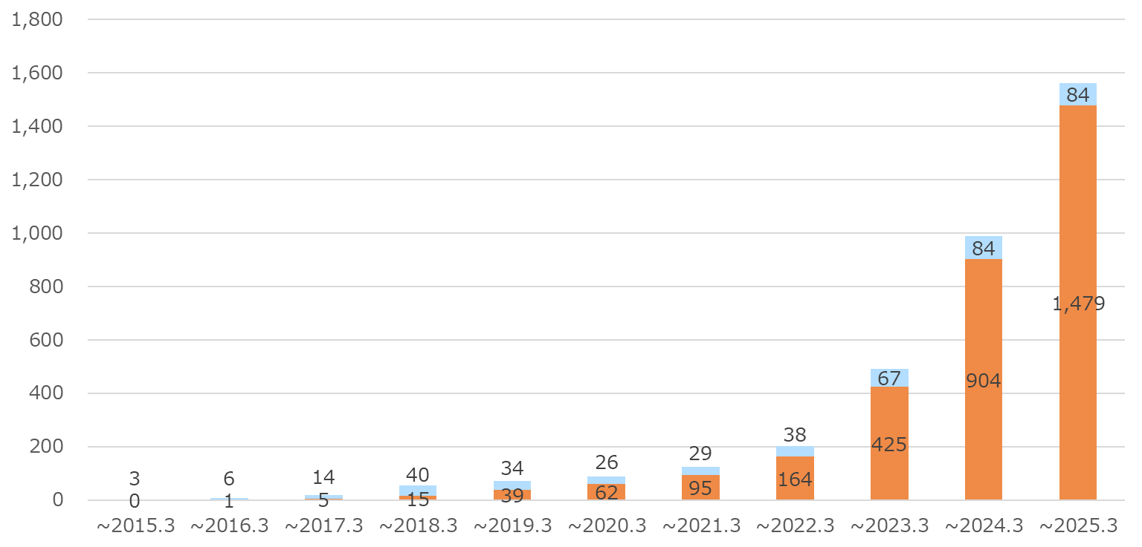
日本のSBT参加企業
2025年3月31日現在
2024年度には1,479社が認定を取得した。
日本企業のSBT認定数は年々増加している。
累計企業数グラフ^{※1}
1,563
コミットメント中の企業数^{※2}
認定取得企業数
988
492
202
73
88
124
3
7
19
55
※1：最新の累計企業数はSBTiウェブサイトのダッシュボードを参照
※2：コミットメントとは、2年以内にSBT認定を取得すると宣言すること
[出所]Science Based Targetsホームページ Companies Take Action(http://sciencebasedtargets.org/companies-taking-action/)より作成

Slide 48
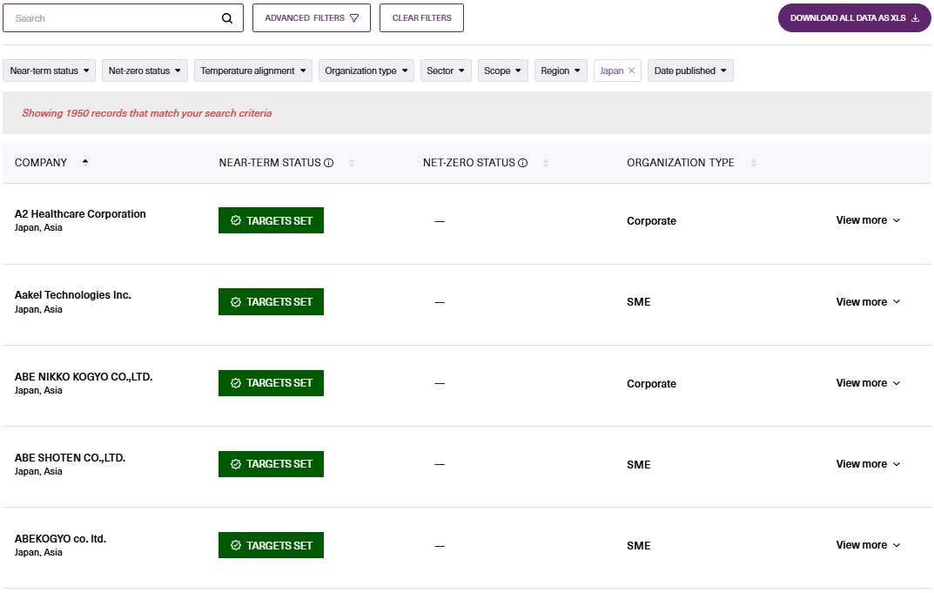
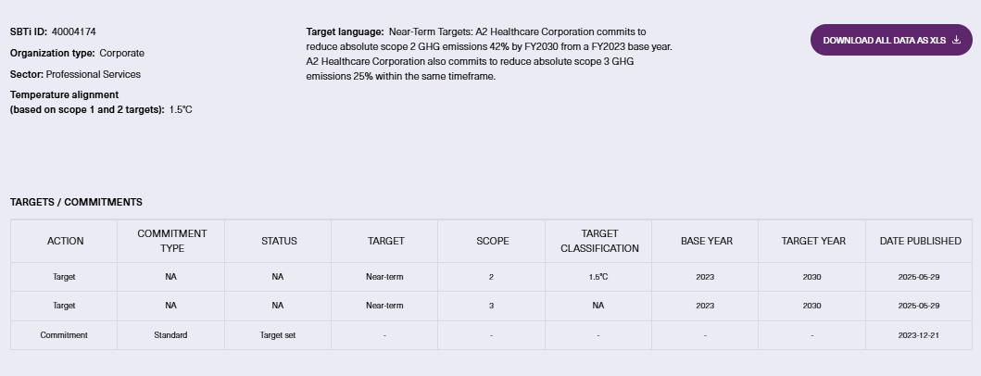
SBTiダッシュボード
SBTiダッシュボードから、世界の認定取得企業やコミットメント中企業等をリアルタイム^{※1}に確認可能。
SBTiダッシュボード
より詳細なデータを
.xls 形式で取得可能
短期目標の ステータス^{※2}
ネットゼロ目標の
ステータス^{※2}
目標設定水準^{※3}
組織タイプ^{※4}
セクター
スコープ
地域^{※5}
国
公開日
各種フィルタリングが可能
クリックすると各企業の
目標の詳細について確認可能
※1：ダッシュボードは毎週木曜日に更新
※2：目標設定済、コミットメント中 等
※3：1.5℃、WB2 等
※4：企業・金融機関・中小企業
※5：アジア、ヨーロッパ 等
[出所] SBTiウェブサイトのダッシュボードより作成（https://sciencebasedtargets.org/target-dashboard）より作成

Slide 49
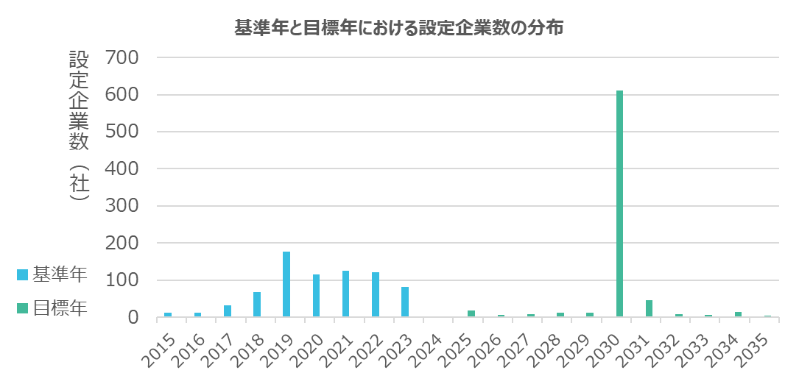
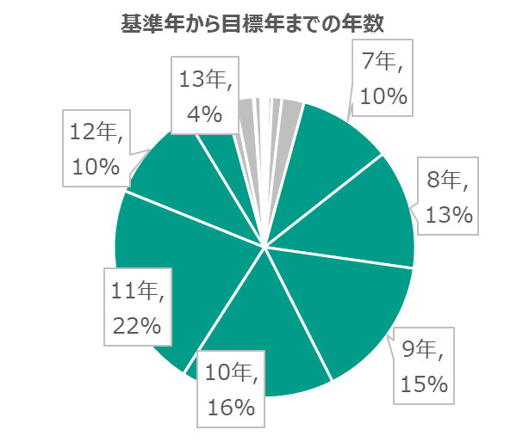
SBT認定取得済み日本企業の取組
2025年9月29日現在
2019年以降に基準年を設定する企業が多く、ほとんどの企業が基準年から7から13年先を目標年として設定している。
＜基準年＞
2019年以降の比較的新しい年度近年を基準年として設定する企業が多い
基準年の要件には「Scope1-3の排出データが正確かつ検証可能であること」と 「基準年の排出量が企業の典型的なGHGプロファイルを代表するものであること」が含まれる
基準年として認められるのは2015年以降である
＜目標年＞
8割以上の企業が短期目標の目標年に2030年を設定している
短期目標の目標年として認められるのは申請時から5～10年の期間である
＜基準年から目標年までの年数＞
9割の企業が、目標年を基準年から7～13年先を目標年として設定している
企業は報告期間において、暦年と会計年度のいずれかを選択することができる。短期目標の場合、日本企業の8割弱の企業が会計年度を選択している。
[出所] SBTiウェブサイトのダッシュボードより作成（https://sciencebasedtargets.org/target-dashboard）より作成

Slide 50
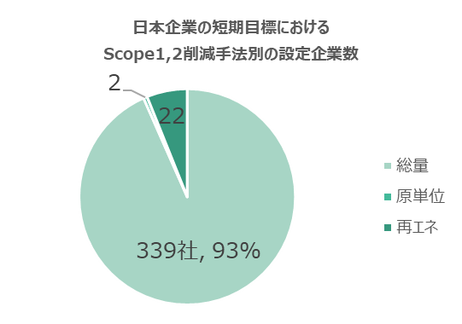
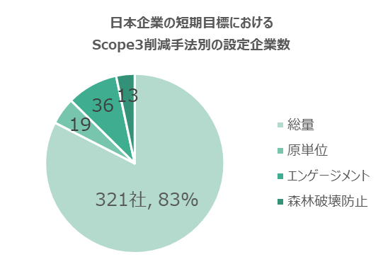
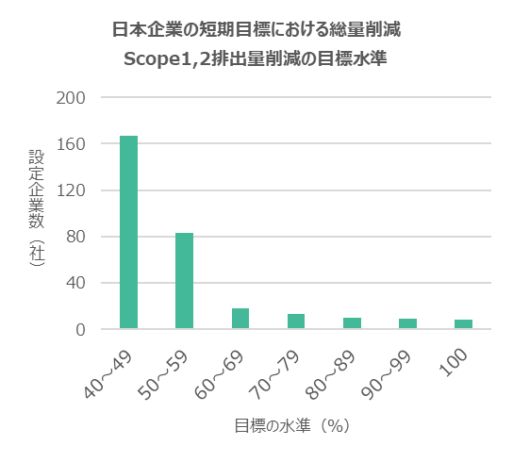
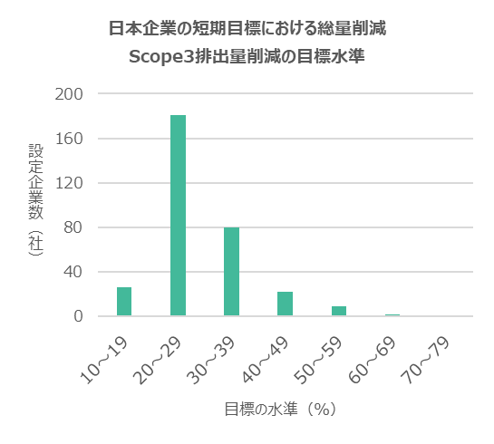
SBT認定取得済み日本企業の取組
2025年9月29日現在
短期目標を設定している日本企業のほとんどが総量同量削減を採用しており、約4割の企業がScope1,2において野心的な目標を設定している。
短期目標における日本企業の削減手法の選択は、Scope1,2において約9割、Scope3において約8割が総量同量削減
割合の小さい原単位削減については次ページ以降を参照
グラフ注釈
中小企業と金融機関は除いた集計
Scope1,2：Scope1,2単体の目標とScope1+2の目標を含む
Scope3：Scope3単体の目標とScope1+2+3、1+3の目標を含む
Scope1,2において短期目標を設定する日本企業の約4割が最低水準よりも高い野心的な目標を掲げている
Scope3においては半数以上の企業が20～29％削減の目標を設定しており、平均的には30％弱の設定水準となっている
Scope1,2においては、基準年を2020年以降かつ目標年を2030年以降とする場合、1.5℃水準の目標は42％以上の削減が必須
グラフ注釈
中小企業と金融機関は除いた集計
Scope1,2：Scope1,2単体の目標とScope1+2の目標を含む
Scope3：Scope3単体の目標とScope1+2+3、1+3の目標を含む
[出所] SBTiウェブサイトのダッシュボードより作成（https://sciencebasedtargets.org/target-dashboard）より作成

Slide 51
物理的原単位削減の活用
原単位削減の採用企業数は多くないが、企業状況によっては有効な手法となる。
原単位削減…排出原単位を削減する手法。Scope3のみに適用可能で、短期目標ではWB2シナリオと整合し、年率7%の削減が必要
適用可能な原単位：目標の排出範囲と本質的に関連する企業活動を代表する原単位（以下例）
企業規模（例：従業員数、小売面積）、生産投入量（例：調達した原材料の量）、生産出力量（例：生産量、販売量）、 サービス料（例：輸送距離、契約数）
利点
物理的原単位指標は、企業の成長や縮小に影響されず、温室効果ガス（GHG）のパフォーマンスや効率改善を反映する
同じ棚卸統合手法を用い、製品構成が類似している場合、企業間のGHGパフォーマンスの比較可能性を高められる
製品の多様性が高い企業では、単一の物理的原単位指標を定義するのが難しく、適用が困難
データ要求量が多い（物理的活動データがすぐに入手できない場合がある）
原単位が減少しても総排出量は増加する可能性があり、ステークホルダーに対して説得力が低くなるケースがある （例：生産量の増加が原単位の減少を上回る場合）
課題
【採用している企業の例】
ANAホールディングス株式会社
航空輸送において、RTK（有償輸送量）あたりのCO2排出量（原単位あたりのCO2排出量）を2030年度までに2019年度比で29％削減
東京エレクトロン株式会社
ウェーハ1枚当たりのCO₂排出量を2030年度までに2021年度比55%削減とする目標
株式会社 KOKUSAI ELECTRIC
販売する製品の使用によるScope3のGHG排出量を、2021年度を基準に2030年度までに処理ウェーハ1枚あたり52%削減
住友林業株式会社
2030年までに2021年比51.6%削減（販売する住宅の延床面積あたり排出原単位）
GMO ペイメントゲートウェイ株式会社・GMO フィナンシャルゲート株式会社
2030年9月期までに決済端末新規稼動台数1台当たりのGHG排出量を、2021年9月期比で55％削減
[出所] SBTi Corporate Net-Zero Standard Version 1.2 （https://files.sciencebasedtargets.org/production/files/Net-Zero-Standard.pdf）より作成

Slide 52
経済的原単位削減の活用
原単位削減の採用企業数は多くないが、企業状況によっては有効な手法となる。
原単位削減…排出原単位を削減する手法。Scope3のみに適用可能で、短期目標ではWB2シナリオと整合し、年率7%の削減が必要
適用可能な原単位：企業の経済活動当たりの排出原単位（例：付加価値1単位あたりのCO2排出量）
利点
製品が多様で直接比較が難しいセクター（例：小売業や化学業界）の排出量を正規化して評価可能
排出量の増加が企業の成長に直接結びつく場合に有効のため、成長を重視する企業にとって柔軟性が高い
製品価格の変動が少ないセクターにのみ適する
製品を多く販売すれば、その製品を作るためにより多くの排出量が発生する
経済的原単位指標による削減進捗の追跡が難しい場合がある （例：企業が特定の年に財務損失を出した場合など）
外部要因により、企業の原単位が実際の環境パフォーマンスと関係なく変動して見える場合がある （例：原材料価格の変動、インフレ、事業活動の収益貢献度の変化）
排出量パフォーマンスの追跡にはあまり有用ではない場合がある
経済的原単位目標が十分な総排出量削減につながるためには、成長予測が正確である必要がある
課題
【採用している企業の例】
株式会社日立製作所
Scope3の購入した製品・サービスからの排出量、および販売した製品の使用による温室効果ガス排出量を、2030年度までに 2022年度を基準として売上総利益あたり 52%削減
株式会社メルカリ
2023年を基準年とし、2030年までにカテゴリー9（下流の輸送・流通）において売上総利益あたり51.6％削減
ミズノ株式会社
Scope3（他社間接排出）のカテゴリ1（購入した製品・サービス）およびカテゴリー12（販売した製品の廃棄）について、2018年（基準年）比で58.1％削減（付加価値10億円あたり）
東芝三菱電機産業システム株式会社
2020年度を基準年として、2030年度までに、付加価値あたりのScope3の温室効果ガス排出量を52.56%削減
[出所] SBTi Corporate Net-Zero Standard Version 1.2 （https://files.sciencebasedtargets.org/production/files/Net-Zero-Standard.pdf）より作成

Slide 53




経済的原単位削減の活用事例
ミズノは、企業の成長と排出削減を両立でき、社内のモチベーションを維持しながら意識やノウハウを蓄積できる点に利点があるといった考えから、Scope3排出量の削減目標に「経済的原単位削減」を設定した。
全社の経営目標との整合性を重視し、付加価値当たりの指標として粗利を採用している。
ミズノ株式会社
原単位目標の詳細
業種・企業特性
業種：総合スポーツメーカー
主な製品領域：スポーツシューズ／スポーツウェア／スポーツ用品の設計・製造・販売
企業特性
商品の種類が多い
グローバル企業であり、海外にも多くの製造拠点が存在
GHGインベントリ特性*
Scope3が全体の約98％を占める。特にカテゴリ1と12がScope3排出量の9割弱を占める
目標水準
短期目標：2030年に2018年比で58.1％削減(粗利10億円あたり)
※Scope3 カテゴリ1・12 が対象
原単位目標を採用した理由
目標策定と取組
なぜ「原単位削減」を選択したのか？
総量同量削減よりも事業体への影響が穏やかな目標であるため
【付加価値の設定】
経済的原単位削減における“付加価値あたり”に“粗利”を設定した理由は、“粗利の比率を上げる”という経営目標と整合していたため
【対象カテゴリ】
カテゴリ1（購入した製品・サービス）,12（販売した製品の廃棄）を目標の対象としたのは、両者でScope3排出量の太宗を占めるため
【今後の方針】
経済的原単位削減目標の達成状況と共に、総排出量もモニタリングしている。削減ノウハウを蓄積し、2030年から総量同量目標にシフトする予定である
【採用の背景】
簡易算定からLCA算定に切り替えるタイミングでSBTを取得を検討
売上拡大に伴い排出量が増加するという構造を踏まえると、短期間で大幅な排出削減を求める総量同量削減目標は、企業の成長との両立が難しいと判断し、採用見送り
付加価値あたりの排出量を削減するという経済的原単位目標は、CFP算定やその他の取組を通じて排出削減に関する社内のノウハウ・モチベーションを高めつつ、排出削減における技術的発展を待つことが出来ると判断し採用
*24年度実績
[出所] ミズノへのインタビューに基づき作成

Slide 54

物理的原単位削減の活用事例
住友林業は、企業の成長と排出削減を両立でき、排出量の増減理由が明確となりやすく削減取組を評価しやすいという点に利点があるといった考えから、Scope3排出量の削減目標に「物理的原単位削減」を設定した。
物理的原単位削減は、建設業における「延床面積」のように、企業の排出構造と強い相関関係を持つ代表的な指標が存在する時に有力な削減手法となる。
原単位目標の詳細
目標水準
業種・企業特性
業種：林業／木材／住宅・不動産
主な事業：住宅・建設事業
企業特性
木造住宅販売が中心
一棟ごとに住宅の仕様が異なるが、延床面積で見れば企業の排出活動と強くリンクする
GHGインベントリ特性*
Scope3が全体の約99％を占める。Scope3のうちカテゴリ1が約27％、4が約4％11が約64％を占める
ネットゼロ目標：2050年までに2021年比97%削減（販売する住宅の延床面積あたり排出原単位）
短期目標：2030年までに2021年比51.6%削減（販売する住宅の延床面積あたり排出原単位）
※ネットゼロ目標：Scope3 カテゴリ1・4・11／短期目標：カテゴリ1・11 が対象
原単位目標を採用した理由
目標策定と取組
なぜ「原単位削減」を選択したのか？
事業成長と両立した目標であるため
【指標・対象カテゴリの設定】
住宅の延床面積が大きくなるほどエネルギー使用量や排出量が増える構造から、カテゴリ1と11では延床面積と強い相関関係にあるため
【目標に準拠した削減取組】
延床面積あたりの排出を効率化していく取組
日本：住宅の省エネ性能向上のため、ZEH販売を増やす／住宅における再エネ利用率拡大
豪州：太陽光パネルの設置推進
【今後の方針】
カテゴリ11は社内の各事業部門で削減目標を設定しているが、28年から始まる次期中期経営計画ではカテゴリ1についても目標設定を求めることを検討
【採用の背景】
企業として2030年に向け住宅の販売戸数を増やす目標を掲げていることから、事業拡大と両立可能な目標の必要性を経営陣を含めて認識 物理的原単位削減は増減の評価がしやすいと評価
【他の手法との比較】
総量同量削減
住宅の販売戸数を増やすと必然的に排出の総量が増えてしまう
経済的原単位削減
為替や原材料価格、販売単価等の影響を受けやすく評価が難しい
*24年度実績
[出所] 住友林業へのインタビューに基づき作成

Slide 55
環境省 SBT設定支援事業

Slide 56
2020年度 環境省 SBT設定支援
19社から応募があり、うち8社に個社別支援を実施。 8社中5社が認定取得
個社別支援企業一覧
※業種内五十音順
赤文字はSBT認定取得済企業
青文字はSBT設定コミットメント企業
食料品：
化学：
電気機器：
小売業：
明治ホールディングス
バルカー／信越化学工業
富士電機／浜松ホトニクス／エスペック
セブン＆アイ・ホールディングス／ユナイテッド・アローズ

Slide 57
2019年度 環境省 SBT設定支援
35社の応募企業に対しSBT設定の説明会を開催。うち20社に個社別支援を実施。20社中 10社が認定取得
個社別支援企業一覧
※業種内五十音順
赤文字はSBT認定取得済企業
青文字はSBT設定コミットメント企業
食料品：
化学：
医薬品：
ゴム製品：
機械：
電気機器：
精密機器：
その他製品：
陸運業：
空運業：
情報・通信業：
小売業：
キユーピー／日清食品ホールディングス
高砂香料工業／日産化学／ニフコ
田辺三菱製薬
住友理工
ディスコ
SCREENホールディングス／フォスター電機／富士通ゼネラル／安川電機／ローム
ニコン
大建工業／ミズノ
日立物流
ANAホールディングス
NTTデータ
ファミリーマート

Slide 58
2018年度 環境省 SBT設定支援
57社の応募企業に対しSBT設定の説明会を開催。うち21社に個社別支援を実施。21社中 12社が認定取得
個社別支援企業一覧
※業種内五十音順
赤文字はSBT認定取得済企業
青文字はSBT設定コミットメント企業
食料品：
化学：
医薬品：
ゴム製品：
機械：
電気機器：
輸送用機器：
印刷：
その他製品：
陸運業：
金融・保険業：
不動産業：
カルビー／日清製粉グループ本社
DIC／三菱ケミカルホールディングス／ライオン
塩野義製薬／住友ファーマ（旧：大日本住友製薬）
／大鵬薬品工業
住友ゴム工業
ジェイテクト
アズビル／ウシオ電機／日新電機／ニデック
豊田自動織機／三菱自動車工業
TOPPAN（旧：凸版印刷）
ヤマハ
佐川急便
三菱UFJフィナンシャル・グループ
三菱地所

Slide 59
2017年度 環境省 SBT設定支援
63社の応募企業に対しSBT設定の合同セミナーを開催。うち42社に個社別支援を実施。 42社中27社が認定取得、2社が2年以内の設定をコミットメント
個社別支援企業一覧
建設業：
食料品：
化学：
医薬品：
機械：
ガラス・土石製品：
非鉄金属：
電気機器：
輸送用機器：
印刷：
ゴム製品：
その他製品：
陸運業：
海運業：
情報・通信：
小売業：
保険業：
不動産業：
サービス業：
鹿島建設、住友林業、積水ハウス、大成建設、大東建託、大和ハウス工業
味の素、ニチレイ
花王、日本ゼオン、ファンケル、富士フイルムホールディングス
アステラス製薬、大塚製薬（大塚HD）
グローリー、ダイキン工業、ダイフク、日立建機
AGC
フジクラ、YKK
オムロン、京セラ、明電舎
テイ・エス テック、マツダ
サンメッセ、大日本印刷
横浜ゴム
アシックス、コクヨ
日本通運
日本郵船
NTTドコモ
アスクル、丸井グループ
MS&ADインシュアランス グループ ホールディングス、SOMPOホールディングス
東急不動産ホールディングス
セコム、ベネッセコーポレーション
※業種内五十音順
赤文字はSBT認定取得済企業
青文字はSBT設定コミットメント企業

Slide 60
2020年度 環境省中小企業版SBT・RE100の設定支援
中小企業を対象として、17社の応募企業のうち15社に対して中小企業用に特化したSBTや、RE100の設定支援を実施
15社中10社が認定取得
中小企業版SBT・RE100の設定支援 対象企業一覧
※業種内五十音順
赤文字はSBT認定取得済企業
青文字はSBT設定コミットメント企業
建設業：
繊維製品：
化学：
輸送用機器：
その他製品：
電気・ガス業：
情報・通信業：
卸売業：
サービス業：
その他企業：
その他の法人：
八洲建設
篠原化学
和泉／セッツ
協発工業
榊原工業
デジタルグリッド
ゲットイット
大同トレーディング
ヴァンフォーレ山梨スポーツクラブ／日本ウエストン／
ユタコロジー
イノチオホールディングス／浜田
Wood Life Company（旧：りさいくるinn京都）

Slide 61
2019年度 環境省中小企業版SBT・RE100の設定支援
中小企業を対象として、17社の応募企業全企業に対して中小企業用に特化したSBTや、RE100の設定支援を実施
17社中7社が認定取得
中小企業版SBT・RE100の設定支援 対象企業一覧
※業種内五十音順
赤文字はSBT認定取得済企業
青文字はSBT設定コミットメント企業
建設業：
ガラス・土石製品：
印刷：
その他製品：
情報・通信業：
卸売業：
サービス業：
石井造園／エコ・プラン／三和興産／ジェネックス／
都田建設／横浜環境デザイン
名城ナノカーボン
マルワ／山口証券印刷
カルネコ／河田フェザー／三甲／TBM
リーピー
深田電機
加山興業／戸田家

Slide 62
2018年度 環境省中小企業版SBT・RE100の設定支援
中小企業を対象として、中小企業用に特化したSBTや、RE100の設定支援を実施
応募企業数：13社のうち5社に対して個社別支援を実施
5社中4社が認定取得
中小企業版SBT・RE100の設定支援 対象企業一覧
※業種内五十音順
赤文字はSBT認定取得済企業
青文字はSBT設定コミットメント企業
エコワークス
大川印刷
精電舎電子工業
艶金
リマテックホールディングス

Slide 63
参加企業のこれまでの感想コメント 1/5
SBT設定のモチベーション・経緯・背景
中期経営計画発表にあわせて削減目標も公表
イノベーションしつづける、世の中の社会課題に対応しつづけるという姿勢を示すもの
今後は投資を必要とする環境対策が増えるので、その社内説得の定量的な論拠としてSBTを活用
環境に良いことは、顧客サービス向上になる。 商品の電子化により、利便性・省エネ性を高めることが可能

Slide 64
参加企業のこれまでの感想コメント 2/5
SBT設定に対する内外からのプレッシャー
業界内で上位という自負があるので、●●社がSBTの認定を 得ている状況を、経営トップも無視できない
役員報酬の中長期業績連動で、サステナビリティ評価が加味 されるようになった
CDP評価の影響力の大きさを痛感している
シェアの大きい●●業界から●●用●●の製造における排出量を下げることを求められている。他者との競合もあるので、 サプライチェーン上のビジネスリスクが大きい
IR部門から、「機関投資家の半数が海外の投資家であり、 削減目標を何故作らないのか」と問われた

Slide 65
参加企業のこれまでの感想コメント 3/5
設定と実践に向けた課題、工夫
なぜその目標なのか、経営方針、経営計画、事業に結び付けた ストーリーが必要。ビジネスにとっての将来のリスクと機会がつかめるよう、社会の環境分野の将来像を示す青写真がほしい
削減策と根拠が伴った数値目標にしたい
自社の社員にも訴求できるようなものにしたい
設定前の省エネ対策の成果は含められないのでなかなか難しいが、子会社や、再エネの低価格化が進む海外拠点は、削減余地は大きいと判明

Slide 66
参加企業のこれまでの感想コメント 4/5
一社の努力だけではできない、企業間連携や社会全体の変革が必要
目標達成は一社だけの削減努力だけではなく、企業が協同して排出量を減らしていく必要がある
削減の肝になるのが●●●（省エネ製品）が政府目標の●●%まで普及できるのかどうか（消費者の消費行動の変化も重要）
技術革新、電力会社の係数の変化、再エネ調達環境の変化、カーボンプライシング等を想定。カーボンプライシングがかけられ れば、十分な投資効果が得られる

Slide 67
参加企業のこれまでの感想コメント 5/5
再エネ電力に関して
製造プロセスでの省エネ対策は限界に近く、製造プロセスの周囲の対策（自家発電、再エネ導入）が必要
ロケーションベース、マーケットベースどちらかに一本化する必要がある。再エネ電力購入の効果を活かすのであれば、マーケットベースの方が良いと考える
営業車のEV化を進めていくが、電力原単位の影響を強く受けるので、再エネ調達も視野に入れている

Slide 68
第２部 SBTの設定

Slide 69
SBTの手続き

Slide 70
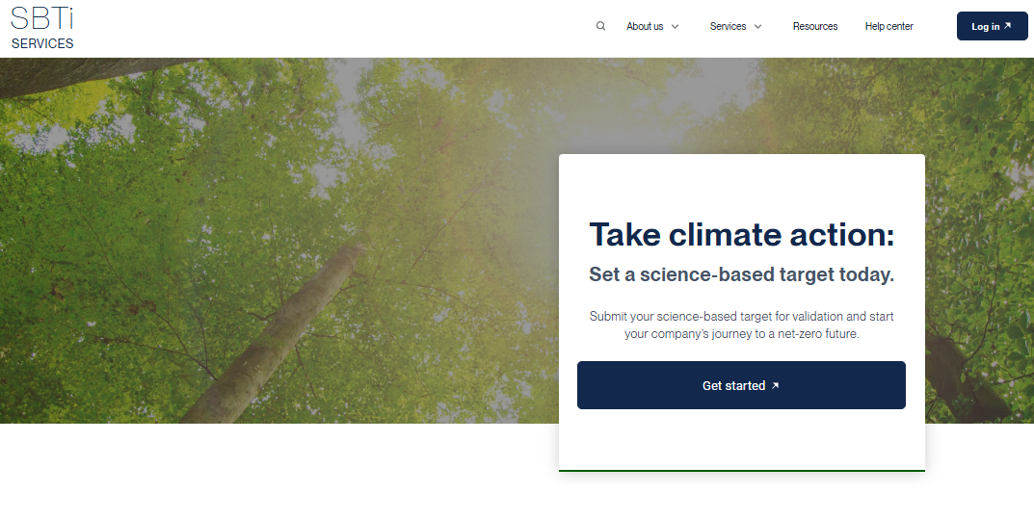
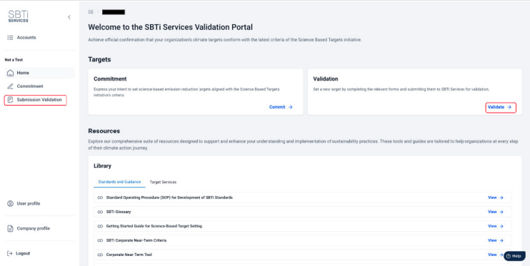
SBTの窓口
SBTi Servicesが全組織のSBT申請・目標検証等の手続き窓口となっている。
SBTi Services
提供：2024年10月より
運営：SBTi Services Limited※
アクセス：https://sbtiservices.com/
概要：
SBT設定のための手続き関連が一元化されたサイト
全ての組織の申請や目標検証等が、本サイトの検証ポータル（Validation Portal）を通じて行われる
手続きに関連するガイダンス等は、全て本サイトのResourcesタブから閲覧できる
▲SBTi Servicesウェブサイト
▲検証ポータルのイメージ
※SBTiの完全子会社
[出所]SBTi Servicesウェブサイト（https://sbtiservices.com/）、Corporate Submission Manual（ValidationPortalsubmissionmanual.pdf）より作成

Slide 71
SBT設定の対象組織
対象組織は大きく企業・金融機関・中小企業であり、石油・ガス会社や公的機関等は対象外となっている。
対象組織 | SBTiへの参加資格を有する企業、金融機関、および中小企業 企業 金融機関の適格基準や、中小企業向けに特化した検証ルートの基準を満たさない事業体の組織形態 金融機関 投資、融資、保険活動から5％以上の収益を得ている事業体（例：銀行、資産運用会社、プライベート・エクイティ企業、アセットオーナー、保険会社、不動産担保型投資信託 等） 金融機関向けの目標設定フレームワークが提供されている 専用の基準及びガイダンスに準拠する必要がある 中小企業※ 一定の収益、資産、または従業員数の基準を下回る企業
対象外 | 登録プロセスを完了していない、または登録が却下された企業 現在のところSBTiで正式に目標の検証ができないため除外される組織 石油・ガス会社 対象外だが、独自に目標を設定する際は短期目標やネットゼロ目標の手法を活用することが推奨される組織 地方政府 公的機関 教育機関 非営利団体
※中小企業に関する詳細な定義はP177参照
[出所] Standard Operating Procedure for the Validation of SBTi Targets（https://docs.sbtiservices.com/resources/SOPTargetValidation.pdf）、科学に基づく目標設定スタートガイド バージョン1.1より作成（https://files.sciencebasedtargets.org/production/files/Getting-Started-Guide-V1.1-Japanese.pdf）より作成

Slide 72
【参考】SBT設定の対象組織
NGO、その他の公共団体など
あなたの組織の種類は？
現在SBTiでは、市区町村、地方自治体、公的機関、非営利団体の目標評価は実施していません。市区町村および地方自治体は、科学に基づく目標設定ネットワーク(SBTN)のガイダンスに従って気候目標を設定することができます。その他のステークホルダーは、企業のネットゼロ基準の文書に詳しく記載する科学に基づく気候目標の設定手法を利用するよう推奨します。
企業または国有企業
子会社としてSBTを設定することもできますが、目標はできれば親会社レベルまたは企業グループレベルで提出されるのが望ましいです。親会社はバウンダリ基準に従い、提出する目標に全子会社の排出量を含めなければなりません。バウンダリ基準については、企業の短期目標基準と企業のネットゼロ基準に詳しく記載してあります。詳しくは、SBTi目標の審査手続きをご覧ください。
あなたの会社は親会社ですか、子会社ですか？
子会社
親会社
石油・ガスセクターの企業は、間もなく公表されるガイダンスに従って目標を提出し、審査を受けなければなりません。。SBTi石油・ガスセクター向けウェブページで最新情報をご確認ください。
はい
石油・ガスセクターですか？
金融機関短期目標基準で、Scope1+2排出量とScope3ファイナンスドエミッションの両方を対象とする短期SBTの要件をまとめています。SBTiの金融セクタープロジェクトで、金融機関向けのネットゼロ資料の作成が別途進展中です。
企業全体規模のScope1+2排出量のインベントリは、GHGプロトコル企業基準とGHGプロトコルScope2ガイダンスの定義に従って完了しなければなりません。企業は、GHGプロトコル企業バリューチェーン（Scope3）算定・報告基準に従い、各カテゴリの最小限バウンダリを考慮して、該当する全カテゴリのScope3排出量インベントリ／スクリーニングを完了しなければなりません。企業は、GHGプロトコルScope3算定ガイダンスおよびCDPサプライチェーンプログラムを資料として使用することができます。企業は、Scope1+2およびScope3のGHGインベントリ全体と並行して、SBTの設定をコミットメントすることができます。
いいえ
はい
金融機関ですか？
いいえ
いいえ
さらに詳しくは、中小企業(SME)向けFAQをご覧ください。中小企業は、中小企業(SME)向け簡素化目標審査ルートを利用して、簡素化したルートで短期目標とネットゼロ目標を提出することも可能です。
あなたの組織は中小企業（SME）ですか？
はい
[出所]科学に基づく目標設定スタートガイド バージョン1.1より作成（https://files.sciencebasedtargets.org/production/files/Getting-Started-Guide-V1.1-Japanese.pdf）より作成

Slide 73
SBT申請の流れ
① Resister
認定前フェーズ
1．検証ポータルを通じた登録
2．任意のコミットメント
3．基準に準じた目標策定
4．目標を申請、検証開始
② Commitment
③ Develop
④ Submit
⑤ Communicate
認定後フェーズ
5．結果の通知・公開
6．進捗状況の開示
⑥ Disclose

Slide 74
① Resister：検証ポータルへの登録
SBTi Servicesの検証ポータル（Validation Portal）を通じて登録を行う。
登録承認後、企業は該当する組織タイプに応じた次の段階へと進む。
登録 | SBTi Servicesの検証ポータル^{※1}を通じて登録 SBT設定を目指す全ての企業は検証ポータルに登録する必要がある 登録プロセスを完了し、参加資格（適格性）を判断される 登録要件及び手続きについては、登録マニュアルを参照しつつ、記載された必要情報をすべて入力し、受理される必要がある 最大10名までの主要連絡先（SBTを排出削減戦略の一部として確実に統合する責任を持つ経営幹部レベルの担当者を1名以上含める）を追加する 適格であると判断された企業には、企業種別（企業、金融機関、中小企業）及び料金ティア^{※2}が通知される
※1：登録後に企業名が公開されることはない。また、登録後は必ず検証段階に進まなければならないという義務はない
※2：料金ティアについてはP96,97参照
[出所]Standard Operating Procedure for the Validation of SBTi Targets（https://docs.sbtiservices.com/resources/SOPTargetValidation.pdf）、SBTi Servicesウェブサイト（https://sbtiservices.com/）より作成

Slide 75
② Commitment：コミットメント（任意）
コミットメントとは、24か月以内に目標申請を行い、検証を受ける宣言のことである。
コミットメントした場合にはSBTiのウェブサイト等で掲載される。
コミットメント | コミットメントとは、24か月以内に目標を策定しSBTi Servicesに申請、検証を受ける宣言のことである 検証ポータル内で完了する 検証ポータル内の「Commitment」セクションから「Make a commitment」ボタンを押下 コミットメント遵守ポリシーを確認し、同意する コミットメントが提出されると、企業はSBTiウェブサイトのダッシュボードや、We Mean Business Coalition等のパートナーサイト上で「Committed」として公開される ネットゼロ目標にコミットした企業はRace to Zeroキャンペーンに自動的に参加することとなる 国連グローバル・コンパクトに参加している場合はForward Faster Initiativeの下でも認知される
[出所] SBTi Servicesウェブサイト（https://sbtiservices.com/）より作成

Slide 76
③ Develop：目標策定
目標の策定に当たっては、SBTiの基準要件やガイダンスに準拠することが求められる。
目標策定 | SBTiの基準要件・ガイダンス等を用いて、目標を策定する 排出インベントリ SBTiの最新の科学的基準に沿った目標を策定する前に、Scope1,2,3の完全なGHGインベントリをGHGプロトコルに準拠して算定する必要がある 企業の準拠すべき資料 SBTi企業短期要件 SBTi企業ネットゼロ基準 SBTi基準評価指標（CAI） 業種別の基準やガイダンス、及びSBTi企業ネットゼロ基準のセクション6を確認することで、自社に適用される業種特有の要件があるかどうかを確認する必要がある 金融機関は、SBTi金融機関短期要件を確認する必要がある 中小企業は、以下を確認する必要がある※ 中小企業向けCAI SME向けFAQ SME向け目標検証申請適合チェックリスト 排出インベントリの初期段階にある中小企業は、SME Climate Hubが提供するツールを活用することができる 目標設定ツール 企業および金融機関は、SBTiの目標設定ツールと、利用可能な場合は業種別のツールを用いて、目標のモデリングおよび申請を行う必要がある
※中小企業向けの資料はP176参照
[出所] SBTi Servicesウェブサイト（https://sbtiservices.com/）より作成

Slide 77
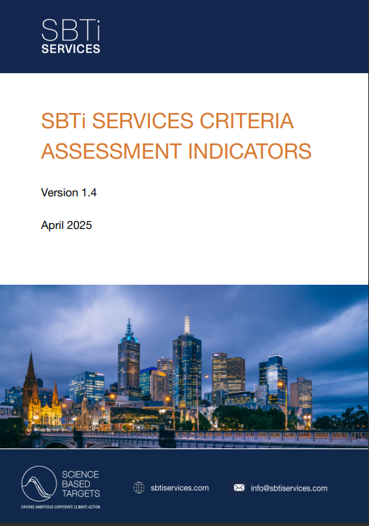
④ Submit：【参考】基準評価指標（CAI）
企業及び金融機関は、既存のガイダンスとの整合性を確認するために本文書を活用できる。
SBTi基準評価指標（CAI）
概要
企業が提出した目標やデータがSBTiの基準に適合しているかを判定するためのチェックリスト
各CAIには、該当要件を満たすための最低限の要件内容と、適合を証明するために必要な書類が記載されている
目的
企業及び金融機関が申請フォームの記入時に本文書を活用し、目標が全ての関連基準を満たしてることを確認することが推奨される
使用されている言葉の定義
Shall/must/required：必須事項
should/can/is encouraged：推奨事項
May：許容されるオプション
Cannot：不可能なアクション
▲SBTi基準評価指標（CAI）
[出所] Standard Operating Procedure for the Validation of SBTi Targets（https://docs.sbtiservices.com/resources/SOPTargetValidation.pdf）、 SBTi SERVICES CRITERIA ASSESSMENT INDCATORS（https://docs.sbtiservices.com/resources/CriteriaAssessmentIndicators.pdf）より作成

Slide 78
④ Submit：目標申請
企業及び中小企業は、検証ポータル内で目標申請手続きを直接完了することが可能である。
金融機関は、専用の目標申請フォームを用いて申請を行う必要がある。
目標申請 | 企業及び中小企業 検証ポータル内で直接申請を完了することが可能 セクター別目標を設定する企業は、関連する目標設定ツールをポータルに補足としてアップロードする必要がある 金融機関 以下の書類を提出する必要があり、正式な検証の前にスクリーニングが行われる 金融機関向け目標申請フォーム （該当する場合）建築付属文書（Buildings Annex） 気温評価またはポートフォリオカバレッジ目標に関連する目標設定ツール及び計算書類すべての関連ツールおよびフォームは、以下から入手可能 全ての企業 請求書情報を提出が必要となる SBTiサービスの利用規約に署名することが必要となる 目標の申請及び検証プロセスの進捗については、メール及び検証ポータルを通じて随時通知される
[出所] SBTi Servicesウェブサイト（https://sbtiservices.com/）より作成

Slide 79
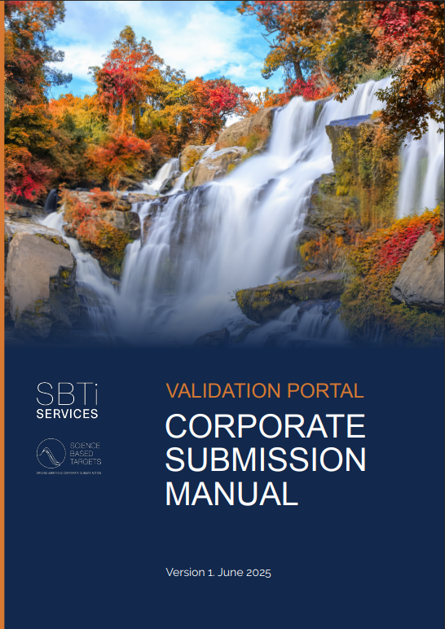
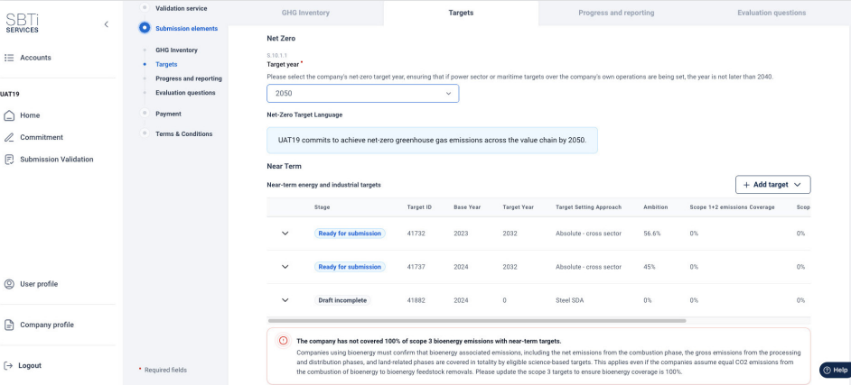
④ Submit：【参考】検証ポータル上での目標申請手順
検証ポータル内での申請手順は以下の通りである。
検証ポータル内での目標申請手順
準拠する資料：企業申請マニュアル
検証ポータル内の「Submission Validation」タブを開く
「Create new Submission」ボタンを押下
表示される以下の手順に従って手続きを進める
Validation service：申請する検証サービスを選択
Submission elements
GHG Inventory：基準年やScopeごとの排出量を記入
Targets：目標等について記入
Progress and reporting：達成方法や開示についての質問に回答
Evaluation questions：将来的な変動についての回答や任意の資料をアップロード
Payment：費用の支払い
Term & Conditions：利用規約への同意
◀企業申請マニュアル
▲検証ポータル内の目標申請画面イメージ
[出所]Corporate Submission Manual（https://docs.sbtiservices.com/resources/ValidationPortalsubmissionmanual.pdf）より作成

Slide 80
④ Submit：【参考】目標検証の種類
検証タイプ | 検証の説明 | 検証期間
完全目標検証 (Full Target Validation) | 自社の目標が、SBTiの基準およびガイダンスに照らして評価されるために必要となる最初の検証プロセス 検証の種類（企業、金融機関、中小企業）は、登録フェーズや検証ポータル内の他の情報に基づいて決定される | 企業：契約開始日から40〜60営業 ※サービスの種類によって異なる
 |  | 金融機関：契約開始日から60営業日
 |  | 中小企業：必要情報の提出後、60営業日以内
目標更新検証 (Target Update Validation) | 顧客は、最新の気候科学、ベストプラクティス、組織の変化に沿うように、認定済みの目標を見直し・再計算することが可能 SBTiの基準・ガイダンスに合わせるための調整 組織構造の変更、手法の更新、基準年の変更などに伴う目標の見直し | 企業：契約開始日から40〜60営業日 ※サービスの種類によって異なる
 |  | 金融機関：契約開始日から60営業日
 |  | 中小企業：必要情報の提出後、60営業日以内
義務的な 5年おきの目標 見直し検証 (Mandatory Five-Year Target Review Validation) | 目標の野心度が引き続き最新の科学と整合していることと目標が下記のCAIに適合していることを確認する C26（企業の短期目標基準） C32（企業のネットゼロ基準、SMEにも適用） FI-C21（金融機関の短期目標基準） | 企業：契約開始日から40営業日
 |  | 金融機関：契約開始日から60営業日
 |  | 中小企業：必要情報の提出後、60営業日以内
影響を受けた 再計算の検証 (Triggered Recalculation Validation) | すでに検証された目標についても、以下のCAIに適合するために更新が必要となる C27（企業短期目標要件） C33（企業ネットゼロ基準、SMEにも適用） FI-R14（金融機関短期要件） 現行目標の野心度の向上 影響を受けた目標のみが再評価される（再計算によって他の目標の見直しが求められる場合は除く） 再計算が行われた企業でも、その目標が直近の検証時点でのSBTi基準に適合している場合は、再提出による検証は不要となる 影響を受けていない目標は、新しいまたは更新されたSBTiの基準やガイダンスに基づき必要とされる場合を除き、再提出の義務はない | 企業：契約開始日から40営業日
 |  | 金融機関：契約開始日から60営業日
 |  | 中小企業：契約開始日から3営業日後
不適合申し立て調査 (Non-compliance allegations Investigation) | SBTi Services は、第三者からの申し立てやランダム監査の一環として、コンプライアンスレビューを実施する場合あり 検証済みの目標が引き続きSBTiの基準に適合しているかどうかを確認するため、特定の側面について検証が行われる | NA
検証タイプ | 検証の説明 | 検証期間
完全目標検証 (Full Target Validation) | 自社の目標が、SBTiの基準およびガイダンスに照らして評価されるために必要となる最初の検証プロセス 検証の種類（企業、金融機関、中小企業）は、登録フェーズや検証ポータル内の他の情報に基づいて決定される | 企業：契約開始日から40〜60営業 ※サービスの種類によって異なる
 |  | 金融機関：契約開始日から60営業日
 |  | 中小企業：必要情報の提出後、60営業日以内
目標更新検証 (Target Update Validation) | 顧客は、最新の気候科学、ベストプラクティス、組織の変化に沿うように、認定済みの目標を見直し・再計算することが可能 SBTiの基準・ガイダンスに合わせるための調整 組織構造の変更、手法の更新、基準年の変更などに伴う目標の見直し | 企業：契約開始日から40〜60営業日 ※サービスの種類によって異なる
 |  | 金融機関：契約開始日から60営業日
 |  | 中小企業：必要情報の提出後、60営業日以内
義務的な 5年おきの目標 見直し検証 (Mandatory Five-Year Target Review Validation) | 目標の野心度が引き続き最新の科学と整合していることと目標が下記のCAIに適合していることを確認する C26（企業の短期目標基準） C32（企業のネットゼロ基準、SMEにも適用） FI-C21（金融機関の短期目標基準） | 企業：契約開始日から40営業日
 |  | 金融機関：契約開始日から60営業日
 |  | 中小企業：必要情報の提出後、60営業日以内
影響を受けた 再計算の検証 (Triggered Recalculation Validation) | すでに検証された目標についても、以下のCAIに適合するために更新が必要となる C27（企業短期要件） C33（企業ネットゼロ基準、SMEにも適用） FI-R14（金融機関短期要件） 現行目標の野心度の向上 影響を受けた目標のみが再評価される（再計算によって他の目標の見直しが求められる場合は除く） 再計算が行われた企業でも、その目標が直近の検証時点でのSBTi基準に適合している場合は、再提出による検証は不要となる 影響を受けていない目標は、新しいまたは更新されたSBTiの基準やガイダンスに基づき必要とされる場合を除き、再提出の義務はない | 企業：契約開始日から40営業日
 |  | 金融機関：契約開始日から60営業日
 |  | 中小企業：契約開始日から3営業日後
不適合申し立て調査 (Non-compliance allegations Investigation) | SBTi Services は、第三者からの申し立てやランダム監査の一環として、コンプライアンスレビューを実施する場合あり 検証済みの目標が引き続きSBTiの基準に適合しているかどうかを確認するため、特定の側面について検証が行われる | ー
[出所]Standard Operating Procedure for the Validation of SBTi Targets（https://docs.sbtiservices.com/resources/SOPTargetValidation.pdf）より作成
[出所]Standard Operating Procedure for the Validation of SBTi Targets（https://docs.sbtiservices.com/resources/SOPTargetValidation.pdf）より作成

Slide 81
④ Submit：【参考】目標検証チームの構成
目標検証チームの体制と役割は以下の通りである。
▼目標検証チームの構成と役割
主任レビュアー （Lead Reviewers） | 提出されたデータや文書を詳細に確認し、検証レポートを作成する SBTiの基準とガイダンスへの適合を確保する責任がある
ピアレビュアー （Peer Reviewers） | 独立した立場でセカンドレビューを行い、データと文書が基準に適合しているか確認する レビュアーの評価をサポートする役割もある
検証者 （Validator） | 検証プロセス全体を管理する SOPやSBTiの要件に従っているかを確認し、企業の検証結果に最終的な承認を与える 運営の一貫性と効率性を保つため、他のSBTiサービスチームとも連携する マネージャーや上級メンバーが務める
金融機関目標検証チーム（Financial Institutions Target Validation Team） | 金融機関に関する検証の決定を承認する役割を持つ
[出所]Standard Operating Procedure for the Validation of SBTi Targets（https://docs.sbtiservices.com/resources/SOPTargetValidation.pdf）より作成

Slide 82
④ Submit：【参考】目標検証の段階
SBTi Servicesによる目標検証は、大きく3つの段階に分かれている。
評価段階
契約締結 | 目標申請プロセスの一環として、企業はSBTi Servicesと契約を締結する必要がある 検証サービスの条件、範囲、提供内容への同意を行う
初期レビュー | 主任レビュアーは、提出された文書および公開されている文書（例：サステナビリティ報告書、財務報告書、排出量の第三者検証レポート 等）について初期レビューを行う 提供された情報の正確性、GHGインベントリの完全性、同業他社との整合性に焦点を当てる 必要に応じて、主任レビュアーは照会（例：GHG会計手法、データ解釈、目標の文言 等）を行う SBTi基準及びCAIとの適合性も確認される
検証コール | 評価ステージの最初に、主任レビュアーは通話を設定し、照会事項、不適合、補足説明の確認を行う 企業が質問を行う機会にもなる
ピアレビュー | ピアレビュアーが、提出物及び主任レビュアーによる評価内容、企業が提出した追加情報を対象に独立したセカンドレビューを実施する
判定段階
中間報告書 | 評価段階の終了時点で、照会事項や不適合が未解決のまま残っている場合、レビュアーがその内容をまとめた中間報告書を作成し、企業に共有する この報告書が送付された時点で、企業は判定段階に移行したとみなされる
決定段階
照会 及び/または 修正のレビュー | 独立したレビュアーが、以前の照会事項に対する明確化や、申請フォームまたは該当する目標設定ツールの修正として提出された追加情報を評価する ピアレビュアーは主任レビュアーに対して問題提起をすることがあり、提起された問題が修正された後、両者は勧告に関して合意する必要がある
勧告 | 主任レビュアーは勧告文書を作成し、企業に関する検証の場合は検証者が、金融機関に関する検証では金融機関目標検証チームが確認を行う SBTiの基準およびガイダンス要件への適合確認、不適合事項の文書化および解決、ならびに検証者または金融機関目標検証チームがレビューを完了するために必要なその他の関連情報を含む 検証者または金融機関目標検証チームがさらなる明確化を必要とする場合、主任レビュアーは会社に追加情報の提供を求め、解決後に第二の勧告文書を検証者または金融機関目標検証チームに発行する
検証決定 | 検証者または金融機関目標検証チームは、主任レビュアーおよびピアレビュアーの勧告に基づいて最終決定を行う 認定：提出された目標が、適用されるすべてのSBTi基準およびガイダンス要件を満たしている場合 却下：提出された目標がSBTi要件を満たしていない、あるいは未解決の問題があった、または会社がレビュアーの提出期限を守らなかった場合
[出所]Standard Operating Procedure for the Validation of SBTi Targets（https://docs.sbtiservices.com/resources/SOPTargetValidation.pdf）より作成

Slide 83
⑤ Communicate：結果の通知・公開
SBTi Servicesは検証ステートメントを通じ、結果を企業に通知する。
認定を受けた企業の目標は、SBTiウェブサイト内のダッシュボードで公開される。
結果の通知 | 検証ステートメント 最終的な検証決定に基づき、主任レビュアーが検証ステートメントを作成し、企業に通知する 検証ステートメントが企業に通知された時点で、検証プロセスが完了する 検証レポートが企業に提供される（以下はその内容の例） 企業のGHGインベントリの概要 認定された目標の内容 適用されるCAI及び基準に対する適合状況 将来的な対応に関連する詳細情報
目標の公開 | 全ての認定済み目標は、SBTiウェブサイトのダッシュボードに掲載される 通常、指定がない場合は認定後1か月で公開される（企業は任意の公開日を指定することが出来るが、6か月以内に公開する必要があり、それを超えると当該目標は無効となり、その目標は再検証が必要となる） 新たに認定された目標について、適切な情報発信を行うためのガイドラインを含むウェルカムパックを受け取る 認定された目標について社内外で発信する際、企業はSBTiコミュニケーションガイドラインに従う必要がある 比較可能性と透明性の観点から、企業はテンプレートを用いて逸脱しない表現を用いる必要がある
[出所]Standard Operating Procedure for the Validation of SBTi Targets（https://docs.sbtiservices.com/resources/SOPTargetValidation.pdf）、SBTi Servicesウェブサイト（https://sbtiservices.com/）より作成

Slide 84
⑥ Disclose：開示
目標の認定を受けた企業は、GHG排出量と目標に対する進捗状況について年次で開示する必要がある。
進捗状況の 開示 | 毎年、GHG排出量及び目標に対する進捗状況を開示する必要がある（以下は開示場所の推奨例） 年次報告書 サステナビリティレポート 自社ウェブサイト CDP（カーボン・ディスクロージャー・プロジェクト） CSRD（企業持続可能性報告指令） その他一般に公開される文書 開示に関する詳細なガイダンスは「企業ネットゼロ基準」の付属書Dを参照
[出所] SBTi Servicesウェブサイト（https://sbtiservices.com/）より作成

Slide 85
スタンダードティアサービス料金
2026年1月4日まで有効
スタンダードティア^{※1}とは、直近の年間収益が10億ドル未満の企業に対する料金体系のこと。
提供サービス | 内容 | 料金
短期目標申請 | 短期目標のみの検証 | 11,000 米ドル
短期目標更新 または ネットゼロ目標更新 | 短期目標またはネットゼロ目標のみの検証 既存の目標を1.5°C基準の最低野心水準に適合させたい企業向け 過去に認定された短期目標またはネットゼロ目標を更新または修正したい企業向け | 5,500 米ドル
ネットゼロ目標申請 | ネットゼロ目標のみの検証 短期目標を設定した企業のみが対象 | 11,000 米ドル
短期目標申請 及び ネットゼロ目標申請 | 短期目標及びネットゼロ目標の検証 | 16,750 米ドル
短期目標更新 及び ネットゼロ目標申請 | 過去に短期目標を認定済みの企業向け 最新の企業ネットゼロスタンダードに適合するため、短期目標更新とネットゼロ目標申請が同時に可能 | 14,750 米ドル
FLAG 及び/または 建築物セクター目標申請^{※2} | 短期目標及びネットゼロ目標に加え、FLAG目標及び/または建築物セクター目標を設定する必要がある場合のため（自発的に設定することも可能） FLAG目標及び建築物目標は、他のサービス（目標更新や短期目標申請など）への追加オプションとしてのみ申請可能 | 8,500 米ドル
FLAG 及び/または 建築物セクター目標更新^{※2} | 既認定のFLAG目標または建築物目標を更新・修正する企業向け FLAG目標及び建築物目標は、他のサービス（目標更新や短期目標申請など）への追加オプションとしてのみ申請可能 | 4,250 米ドル
金融機関向け目標申請 | 専門的な審査を要する金融機関向け | 16,750 米ドル
金融機関向け目標更新申請 | 既認定の金融機関目標を更新・修正する企業向け | 8,500 米ドル
※1：料金ティアは検証ポータルに登録する段階で通知される。中小企業の料金体系については、P180参照
※2：FLAG費用はベースサービスの料金に加算（FLAG目標と建築物目標の両方を1件分の費用で申請可能）
[出所]SBTi SERVICES TARGET VALIDATION SERVICE OFFERINGS（https://docs.sbtiservices.com/resources/TargetValidationServicesOfferings.pdf）より作成

Slide 86
プレミアムティアサービス料金
2026年1月4日まで有効
プレミアムティア^{※1}とは、直近の年間収益が10億ドル以上の企業に対する料金体系のこと。
提供サービス | 内容 | 料金
短期目標申請 | 短期目標のみの検証 | 14,250 米ドル
短期目標更新 または ネットゼロ目標更新 | 短期目標またはネットゼロ目標のみの検証 既存の目標を1.5°C基準の最低野心水準に適合させたい企業向け 過去に認定された短期目標またはネットゼロ目標を更新または修正したい企業向け | 7,000 米ドル
ネットゼロ目標申請 | ネットゼロ目標のみの検証 短期目標を設定した企業のみが対象 | 14,250 米ドル
短期目標申請 及び ネットゼロ目標申請 | 短期目標及びネットゼロ目標の検証 | 21,750 米ドル
短期目標更新 及び ネットゼロ目標申請 | 過去に短期目標を認定済みの企業向け 最新の企業ネットゼロスタンダードに適合するため、短期目標更新とネットゼロ目標申請が同時に可能 | 19,000 米ドル
FLAG 及び/または 建築物セクター目標申請^{※2} | 短期目標及びネットゼロ目標に加え、FLAG目標及び/または建築物セクター目標を設定する必要がある場合のため（自発的に設定することも可能） FLAG目標及び建築物目標は、他のサービス（目標更新や短期目標申請など）への追加オプションとしてのみ申請可能 | 11,250 米ドル
FLAG 及び/または 建築物セクター目標更新^{※2} | 既認定のFLAG目標または建築物目標を更新・修正する企業向け FLAG目標及び建築物目標は、他のサービス（目標更新や短期目標申請など）への追加オプションとしてのみ申請可能 | 5,500 米ドル
金融機関向け目標申請 | 専門的な審査を要する金融機関向け | 29,000 米ドル
金融機関向け目標更新申請 | 既認定の金融機関目標を更新・修正する企業向け | 14,500 米ドル
※1：料金ティアは検証ポータルに登録する段階で通知される。中小企業の料金体系については、P180参照
※2：FLAG費用はベースサービスの料金に加算（FLAG目標と建築物目標の両方を1件分の費用で申請可能）
[出所]SBTi SERVICES TARGET VALIDATION SERVICE OFFERINGS（https://docs.sbtiservices.com/resources/TargetValidationServicesOfferings.pdf）より作成

Slide 87
検証サービスの料金
2026年1月5日より適用
検証サービスの料金は組織のティアと利用するサービスの種類に基づき決定される。
検証サービスのメニュー表
企業 サービス | ティア 1^{※2} | ティア 2 | ティア 3 | ティア 4
短期目標 (申請^{※1}) | $13,000 | $16,000 | $21,000 | $26,000
ネットゼロ目標 (申請) | $11,000 | $12,000 | $15,000 | $18,000
短期目標 (申請) 及び ネットゼロ目標 (申請) | $17,000 | $20,000 | $27,000 | $34,000
短期目標 (申請) 及び/または ネットゼロ目標 (更新) | $5,500 | $6,000 | $8,500 | $10,000
短期目標 (更新^{※1}) 及び ネットゼロ目標 (申請) | $15,000 | $16,000 | $21,000 | $25,000
FLAG目標 (申請) 及び/または 建設目標 (申請) | $9,000 | $10,000 | $13,000 | $16,000
FLAG目標 (申請) 及び/または 建設目標 (更新) | $4,500 | $5,000 | $6,500 | $8,000
金融機関 サービス | ティア 1 | ティア 2 | ティア 3 | ティア 4
短期目標 (申請) | $20,000 | $26,500 | $41,500 | $49,800
ネットゼロ目標 (申請) | $20,000 | $26,500 | $41,500 | $49,800
短期目標 (更新) | $10,000 | $13,250 | $21,000 | $25,000
中小企業 サービス | ティア 1 | ティア 2 | ティア 3 | ティア 4
短期目標 (申請) | $1,250 | $2,000 | N/A | N/A
ネットゼロ目標 (申請) | $1,250 | $2,000 | N/A | N/A
短期目標 (申請) 及び ネットゼロ目標 (申請) | $2,500 | $3,500 | N/A | N/A
※1：申請は目標の新規設定、更新は既存の目標のアップデートを示す
※2：ティアについては次ページ参照
[出所]TARGET VALIDATION SERVICE OFFERINGS（https://docs.sbtiservices.com/resources/TargetValidationServicesOfferingsV6.pdf?v=6.1）より作成

Slide 88
検証サービスの料金
2026年1月5日より適用
組織ごとに、年間売上高に基づくティアが設定されている。
ティア及び組織区分は登録時に決定され、その時の最新の財務諸表が確認される。
組織のティア区分※
 | 企業 | 金融機関 | 中小企業
ティア1 | €250m未満 | €1B未満 | €5m未満
ティア2 | €250以上 €1B未満 | €1B以上 €10B未満 | €5m以上
ティア3 | €1B以上 €10B未満 | €10B以上 €30B未満 | NA
ティア4 | €10B以上 | €30B以上 | NA
年間売上高はユーロ建てで示され、表記は10億（B）、100万（m） 組織区分はValidation Portalの登録時に決定され、その際、最新の財務諸表に基づき年間売上高を確認される。
[出所]TARGET VALIDATION SERVICE OFFERINGS（https://docs.sbtiservices.com/resources/TargetValidationServicesOfferingsV6.pdf?v=6.1）より作成

Slide 89
短期SBTの認定基準

Slide 90
SBTの考え方
SBTの削減目標設定は下記の経路が基本となる。
Scope1,2及びScope3（該当する場合）について目標設定の必要がある。
Scope1,2の目標は、セクター共通の水準としては「総量同量」削減とする必要がある。
Scope3の目標は、以下のいずれかを満たす「野心的な」目標を設定する。
（総量削減か原単位削減、あるいはサプライヤー/顧客エンゲージメント目標）
事業セクターによっては、セクターの特性を踏まえた算定手法も用意されている（SDA）。
（参考）SBTの基本的な削減経路
③SBT目標年を
申請時より5年～10年先
の範囲から選択
GHG排出量
②削減経路を算出
①目標水準と設定手法を選択
④目標値
の決定
毎年2.5%削減（Scope3）
毎年4.2%削減（Scope1,2）
申請時
目標年
年
[出所] SBTi Corporate Net-Zero Standard Version 1.2 （https://files.sciencebasedtargets.org/production/files/Net-Zero-Standard.pdf）より作成

Slide 91
短期SBT設定の基準概要 1/2
項目 | 内容
バウンダリ(範囲) | 企業全体（子会社含む）^{※1}のScope1及び2をカバーする、すべての関連するGHGが対象となる
基準年・目標年 | 基準年はデータが存在する最新年とすることが推奨される （未来の年を設定することは認められていない） 目標年は申請時から最短5年、最長10年以内
目標水準 | 最低でも、世界の気温上昇を産業革命前と比べて1.5℃以内に抑える削減目標を設定しなければならない →SBTiが認定するSBT手法（2手法）に基づき目標設定する →総量同量削減の場合は毎年4.2%削減
 | Scopeを複数合算（例：1+2または1+2+3）した目標設定が可能。ただし、Scope1+2及びScope3でSBT水準を満たすことが前提
 | 他者のクレジットの取得による削減、もしくは削減貢献量は、SBT達成のための削減に算入できない
※親会社もしくはグループのみの目標設定を推奨。ただし、子会社が独自に設定することも可能。
[出所] SBTi Corporate Near-Term Criteria Version 5.2 （https://files.sciencebasedtargets.org/production/files/SBTi-criteria.pdf）、
SBTi Corporate Net-Zero Standard Version 1.2（https://files.sciencebasedtargets.org/production/files/Net-Zero-Standard.pdf）より作成

Slide 92
短期SBT設定の基準概要 2/2
項目 | 内容
Scope2 | 再エネ電力を1.5℃シナリオに準ずる割合で調達することは、Scope2排出削減目標の代替案として認められる
Scope3 | Scope3排出量がScope1+2+3排出量合計の40％以上の場合にScope3目標の設定が必須となる Scope３排出量全体の2/3をカバーする目標を、以下のいずれかまたは併用で設定すること 総量削減：世界の気温上昇が産業革命以前の気温と比べて、2℃を十分に下回るよう抑える水準（毎年2.5%削減）に合致する総量排出削減目標 経済的原単位：付加価値あたりの排出量を前年比で少なくとも7％削減する経済的原単位 物理的原単位：部門別脱炭素化アプローチ内の関連する部門削減経路に沿った原単位削減。もしくは、総排出量の増加につながらず、物量あたりの排出量を前年比で少なくとも7％削減する目標 サプライヤー/顧客エンゲージメント目標：サプライヤー/顧客に対して、気候科学に基づく排出削減目標の設定を勧める目標
開示 | 企業全体のGHG排出状況を毎年開示する必要がある
再計算 | 最低でも5年ごとに目標の見直しが必要となる
[出所] SBTi Corporate Near-Term Criteria Version 5.2 （https://files.sciencebasedtargets.org/production/files/SBTi-criteria.pdf）、
SBTi Corporate Net-Zero Standard Version 1.2（https://files.sciencebasedtargets.org/production/files/Net-Zero-Standard.pdf）より作成

Slide 93
短期SBTの基本要件 1.GHG排出インベントリと目標のバウンダリ 1/3
（必須事項）
親会社もしくはグループのみが目標を申請することが推奨される。親会社はGHGプロトコルの企業範囲で定義されるすべての子会社の排出を目標に含めなければならない。
親会社と子会社の両方が目標を申請している場合は、親会社の目標に子会社の排出量が含まれる必要がある。
（推奨事項）
企業範囲は、企業の財務会計において使用されている組織範囲と一致することが推奨される。
[出所] SBTi Corporate Near-Term Criteria Version 5.2 （https://files.sciencebasedtargets.org/production/files/SBTi-criteria.pdf）より作成

Slide 94
【補足】GHGプロトコルにおける企業範囲とは？
GHGプロトコルでは、自社≒自グループとされる。
組織境界の基準には「支配力基準」と「出資比率基準」の2種類のグループ範囲がある。
GHGプロトコル における「自社」 | 事業者の組織境界の範囲で、原則として自社（法人 等）及び連結対象事業者等事業者が所有または支配する全ての事業活動の範囲（≒グループ） 事業者が会社以外の組織の場合も同様
【組織境界の基準】
支配力基準 | 関連会社の中で、 支配力を及ぼしている先については、相手先企業の排出量の100%を自社の排出量として計上 支配力を及ぼしていない先については、相手先企業の排出量は、自社の排出量と見なさない、とする考え方 連結対象事業者は組織境界に含む 支配力の定義 財務支配力：当該事業者の財務方針および経営方針を決定する力を持つ 経営支配力：当該事業者に対して自らの経営方針を導入して実施する完全な権限を持つ 企業範囲について自社＋連結対象事業者と考えればよい
出資比率基準 | 株式保有している企業全てについて、対象企業の排出量の出資比率相当分を自社の排出量とする考え方
[出所] サプライチェーンを通じた温室効果ガス排出量算定に関する基本ガイドライン (ver.2.7) （https://www.env.go.jp/earth/ondanka/supply_chain/gvc/files/tools/GuideLine_ver.2.7.pdf）より作成

Slide 95
【補足】企業範囲のイメージ
支配力基準
（財務支配or経営支配の２種）
出資比率基準
関係会社
関係会社
単体
単体
大
支配力
小
出資比率
支配力内の関係会社の排出量は100%自社分に計上
（支配力外は0%計上）
出資先の排出量は、出資比率に比例して自社分として計上

Slide 96
短期SBTの基本要件 1.GHG排出インベントリと目標のバウンダリ 2/3
（必須事項）
GHGプロトコル企業基準に則った、7つの温室効果ガス（下記）の全ての関連する排出量をおさえる必要がある。
二酸化炭素（CO2）、メタン（CH4）、亜酸化窒素（N2O）、ハイドロフルオロカーボン（HFCs）、パーフルオロカーボン（PFCs）、六フッ化硫黄（SF6）、三フッ化窒素（NF3）
GHGプロトコル企業基準に則った、企業全体（子会社含む）のScope1,2排出量をおさえる必要がある。
Scope1,2は排出量の95％を削減する必要がある。 （排出量の5％まで（実績と目標の両者）を除外してもよい。ただし、除外の理由については説明が必要となる。）
企業のScope3排出量がScope1,2,3を合わせた量の40%以上を占める場合、Scope3目標の設定が必要。また、天然ガスやその他化石燃料の販売や配送に関わっている企業は、自社のScope1,2,3合計排出量と比較したこれらの排出量比率に関係なく、販売した製品由来のScope3目標の設定が必要となる。
Scope3目標は、 GHGプロトコル企業バリューチェーン（Scope3）算定・報告基準に則り、Scope3全体の少なくとも2/3をカバーする、排出削減目標とサプライヤー/顧客・エンゲージメント目標のいずれかまたは双方の併用で、設定する必要がある。
[出所] SBTi Corporate Near-Term Criteria Version 5.2 （https://files.sciencebasedtargets.org/production/files/SBTi-criteria.pdf）より作成

Slide 97
短期SBTの基本要件 1.GHG排出インベントリと目標のバウンダリ 3/3
（推奨事項）
Scope3の最小バウンダリ以外の排出を削減する目標は必須ではないが、排出量が多い場合には設定を推奨する。
これらの排出はScope3の目標範囲に含めることができるが、前ページにおける2/3の閾値に含めることはできない。
これらの目標は、企業のScope3目標に追加される形で設定されるものとなる。
Scope3の各カテゴリにおける排出量の定義については、「GHGプロトコル企業バリューチェーン（Scope3）算定・報告基準」（P34-37 表5.4）を参照※ 。
※GHGプロトコル企業バリューチェーン（Scope3）算定・報告基準
[出所] SBTi Corporate Near-Term Criteria Version 5.2 （https://files.sciencebasedtargets.org/production/files/SBTi-criteria.pdf）より作成

Slide 98
短期SBTの基本要件 2.手法の有効性
（必須事項）
目標は、最新の方法やツールによって計算される必要がある。旧バージョンのツールや方法を利用して計算した目標については、改訂または関連する部門別ツールの発行後6か月以内に正式申請をしたときのみ有効。
[出所] SBTi Corporate Near-Term Criteria Version 5.2 （https://files.sciencebasedtargets.org/production/files/SBTi-criteria.pdf）より作成

Slide 99
短期SBTの基本要件 3.排出量算定の必要要件 1/3
（必須事項）
企業は基準年の排出量やSBT達成の度合を検証するために、GHGプロトコルScope2ガイダンスのロケーション基準、マーケット基準のどちらを利用しているのかを開示する必要がある。なおSBTの設定と進捗の把握には、同一のScope2算定アプローチを使用するものとする。
企業はGHGプロトコルにしたがって、全ての関連する排出源をカバーするScope3排出量のインベントリを作成しなければならない。
他者のクレジット（排出権）の取得による削減（カーボンオフセット）は、企業のSBT達成のための削減に算入できない（以下を除く）。
残余排出量（SBT達成後の未削減の排出量）を中和する目的
SBTを超えた追加的な気候変動対策への資金提供
削減貢献量（従来使用されていた製品・サービスを自社製品・サービスで代替することによる、サプライチェーン上の「削減量」）は、企業のインベントリそのものではないため、目標設定に算入するのは不可。
[出所] SBTi Corporate Near-Term Criteria Version 5.2 （https://files.sciencebasedtargets.org/production/files/SBTi-criteria.pdf）より作成

Slide 100
【補足】Scope2排出量の報告方法
基準年の排出量を算定する際は、GHGプロトコルScope2ガイダンスのロケーション基準又はマーケット基準のどちらか一方を選択する。
国・地域によらず基準は統一する必要がある。
マーケット基準を選択したものの、マーケット基準で適用する排出係数がない国・地域（電力自由化等が未実施）は、自動的にロケーション基準の排出係数となる。
報告方法 | 適用する排出係数
ロケーション基準 | 系統網平均の排出係数 （地域、国などの区域ににおける発電に伴う平均の排出係数）
マーケット基準 | 契約に基づく排出係数
[出所] サプライチェーンを通じた温室効果ガス排出量算定に関する基本ガイドライン (ver.2.7) （https://www.env.go.jp/earth/ondanka/supply_chain/gvc/files/tools/GuideLine_ver.2.7.pdf）、 GHG Protocol Scope 2 Guidance （https://ghgprotocol.org/sites/default/files/2023-03/Scope%202%20Guidance.pdf）より作成

Slide 101
【補足】クレジットを取得した削減について
クレジット（排出権）とは、あるプロジェクト（排出削減対策）を実施したことによって発生する、 認定されたベースラインからの削減分、又は定められた排出枠（キャップ）からの削減分を取引できるようにしたもの。
他者のクレジットを自社に移転する行為は、地球全体の排出量は削減したことにはならない。つまり、他者のクレジットを取得することによる自らの削減は、総量削減を求めるSBT達成のための削減には使えないという整理。
ただし、SBTが要求する以上の削減を実施し、排出量をゼロ（カーボン・ニュートラル）を目指す 企業がクレジットを使うことは支持。
※なお、経済産業省、環境省、農林水産省が運営するＪ－クレジット制度の内、再エネ電力・再エネ熱由来のＪ－クレジットはSBTの目標達成において再エネ調達量として報告可能。
ベースライン排出量
（削減対策を行わなかった場合の架空の排出量）
プロジェクト排出量
（削減対策を行った場合の現実の排出量）
他社に移転ができるが、地球全体の排出量は減らない
クレジット

Slide 102
短期SBTの基本要件 3.排出量算定の必要要件 2/3
（必須事項）
バイオエネルギーの燃焼、加工、流通段階でのCO2排出量、バイオエネルギー原料に関連する土地利用からの排出や除去については、企業のGHGインベントリと分けて報告することが必要。また、バイオエネルギーの燃焼、加工、流通段階でのCO2排出量、バイオエネルギー原料に関連する土地利用からの排出や除去については、（Scope1,2及び/または該当する場合はScope3について）SBTを設定する際の目標バウンダリ、目標の進捗を報告する際のバウンダリに含めることが必要。
土地関連排出量の算定については、直接的な土地利用変化 (LUC, land use change) によるCO2排出量と、土地利用管理からのN2OとCH4排出を含む非LUC排出を含むことが必要。間接的な土地利用変化に関連する排出を含めることは任意。企業はバイオエネルギー算定についての追加のGHGプロトコルガイダンスが公表された場合、本要件への遵守を維持するべく、これに従うことが期待されている。
[出所] SBTi Corporate Near-Term Criteria Version 5.2 （https://files.sciencebasedtargets.org/production/files/SBTi-criteria.pdf）より作成

Slide 103
短期SBTの基本要件 3.排出量算定の必要要件 3/3
（推奨事項）
SBTiは、輸送用のバイオ燃料を使用または生産している企業については、土地関連の排出量と除去量が該当するバイオ燃料生産のものであることを開示する際に、バイオエネルギーのGHG算定について公認のバイオ燃料認証による裏付けが推奨される。
SBTiは、企業が直接的な生物由来CO2排出量と除去量について、それぞれ別に報告することを推奨している。バイオエネルギーに関わるCO2の排出量と除去量については、前ページに基づき最低限でもネット（差し引き後）排出量にて報告することが必須であるが、バイオエネルギー原料からの総排出量と総除去量についても別々に報告することが推奨されている。
[出所] SBTi Corporate Near-Term Criteria Version 5.2 （https://files.sciencebasedtargets.org/production/files/SBTi-criteria.pdf）より作成

Slide 104
短期SBTの基本要件 4.目標の策定 1/2
基準年 | （必須事項） 2015年よりも前を選択してはならない 短期目標と長期目標には同じ基準年を使用する必要がある（Scope1,2も同じ基準年を使用しなければならない） （推奨事項） 全ての短期目標について同じ基準年を用いることが推奨される
目標年 | （必須事項） SBTiへの申請時から5年以上先、10年以内の目標でなければならない（以下例） 2024年前期に申請したものは「2028-2033年」が選択可能であり、2024年後期については「2029-2034年」が選択可能 最低限の目標水準は、直近年から2050年までの間に直線的な総量削減、直線的な原単位削減、または直近年から2050年までの間に原単位が収束する（そして総量排出量や原単位排出量が増加しない）ことを想定し、2050年にネットゼロに達することと整合している削減
[出所] SBTi Corporate Near-Term Criteria Version 5.2 （https://files.sciencebasedtargets.org/production/files/SBTi-criteria.pdf）より作成

Slide 105
短期SBTの基本要件 4.目標の策定 2/2
基準年と直近年、目標年のイメージ
（排出量のデータが
存在する直近年を基準年とすることを推奨）
基準年を設定
できる範囲
SBTi
申請時
目標年を設定
できる範囲
2021年
2015年
2023年
2028年
（5年後）
2033年
（10年後）
直近年を設定
できる範囲

Slide 106
短期SBTの基本要件 5.目標水準 1/5
（必須事項）
少なくともScope1,2の目標は、世界の気温上昇を産業革命以前と比較して1.5℃以内に抑える水準でなければならない。
Scope1,2の総量削減目標は、1.5°C目標と整合する野心を持つ場合に有効となる。
Scope1,2の原単位ベース目標は、企業の事業活動に適用可能な1.5℃セクター別削減経路を用いてモデル化されている場合に有効となる。
（推奨事項）
最も早く累積排出が最も少ない削減シナリオの利用が推奨されている。
[出所] SBTi Corporate Near-Term Criteria Version 5.2 （https://files.sciencebasedtargets.org/production/files/SBTi-criteria.pdf）より作成

Slide 107
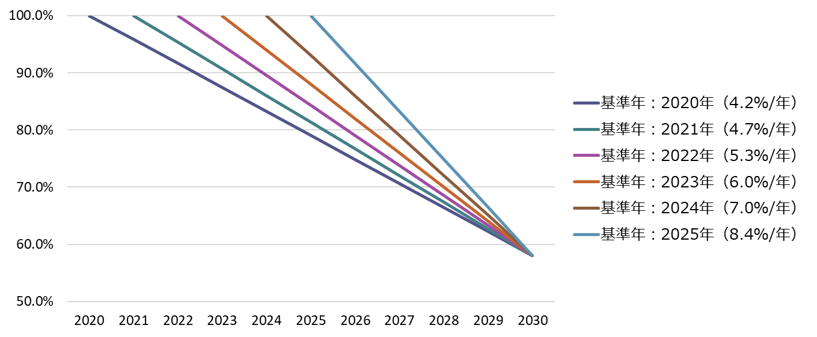
【補足】2021年以降を基準年とする場合の目標値の考え方
4.2%/年という削減率を不変とすると、目標年を固定した場合には基準年（及び直近年）を 先に延ばすほど、目標達成に必要な削減量を少なくすることができてしまう。
これを避けるため、SBTでは2021年以降を基準年とした場合には、2020年を基準年とした場合と同等の削減が求められる。
2030年を目標年とした場合の基準年と目標値の関係
[出所] Target Validation Protocol v3.0（https://sciencebasedtargets.org/resources/files/Target-Validation-Protocol.pdf）より作成

Slide 108
短期SBTの基本要件 5.目標水準 2/5
（必須事項）
少なくともScope3の目標は、世界の気温上昇を産業革命以前と比較して2℃を十分に下回る水準に抑えるものでなければならない。
サプライヤー/顧客に対して、気候科学に基づく排出削減目標の設定を勧める企業目標は、以下の要件が満たされたときに認められる。
企業は、上流または下流の関連があるカテゴリについて目標の設定が可能。
関連する上流または下流カテゴリの排出量の何％がエンゲージメント目標によってカバーされるか、SBTiに報告しなければならない。排出量が不明の場合は、年間の調達金額の何％が目標に含まれるかについて情報を記載しなければならない。
目標は、SBTiに正式に申請された日から遅くとも5年以内に達成する必要がある。
サプライヤー/顧客は、最新のSBTi Near-Term Criteriaと整合する気候科学に基づいた排出削減目標を設定しなければならない。
（推奨事項）
サプライヤーがSBT目標を設定する際に、SBTガイダンスやツールを使用することを推奨している。サプライヤーの目標の認定取得は必須ではないが、推奨される。
[出所] SBTi Corporate Near-Term Criteria Version 5.2 （https://files.sciencebasedtargets.org/production/files/SBTi-criteria.pdf）より作成

Slide 109
短期SBTの基本要件 5.目標水準 3/5
（必須事項）
Scopeを複数合算(例えば1+2、または1+2+3)した目標設定が可能。ただし、Scope1+2は1.5℃シナリオと、Scope3は2℃を十分に下回るシナリオと整合することが必要となる。
再エネ電力を1.5℃シナリオに準ずる割合で積極的に調達する目標は、Scope2排出削減目標の代替案として認められる。SBTiは、RE100の推奨事項に沿って、このアプローチにおける再生可能電力閾値（総エネルギー使用量に対する再生可能エネルギー割合）を、2025年までに80％、2030年までに100％とすることとしている。既にこの基準値以上の電力を調達している企業は、再生可能エネルギー使用割合を維持または増加させる必要がある。
（推奨事項）
SDAを用いる企業は、熱と蒸気による排出を直接排出（Scope1）として計算することが推奨される。
[出所] SBTi Corporate Near-Term Criteria Version 5.2 （https://files.sciencebasedtargets.org/production/files/SBTi-criteria.pdf）より作成

Slide 110
短期SBTの基本要件 5.目標水準 4/5
（必須事項）
天然ガスやその他の化石燃料を販売・輸送・流通している企業は、販売、輸送、配給された化石燃料の燃焼から発生する排出量を対象とした個別の排出削減目標を設定しなければならない。
目標は、産業革命前と比較して地球の気温上昇を1.5°Cに抑えるために必要な脱炭素化の水準と少なくとも一致していなければならない。
顧客エンゲージメント目標はこの基準には適用されない。
上記規定は、以下に関係なく適用される。
これらの排出量が企業のScope1、2、3全体の排出量の中で占める割合
企業の業種分類
化石燃料の販売・配給が企業の主たる事業であるかどうか
[出所] SBTi Corporate Near-Term Criteria Version 5.2 （https://files.sciencebasedtargets.org/production/files/SBTi-criteria.pdf）より作成

Slide 111
短期SBTの基本要件 5.目標水準 5/5
（必須事項）
以下の企業について、SBTiは現時点で目標の検証を行っていない。
（これらの活動から得られる売上の割合にかかわらず）石油、天然ガス、石炭、その他の化石燃料の「探査、抽出、採掘、そして/または生産を行っている企業
化石燃料の販売、輸送、流通または化石燃料企業への機器やサービスの提供によって売上の50％以上を得ている企業
石炭鉱山、亜炭鉱山等の化石燃料資産からの採掘活動によって商業的に売上を得ている企業のうち、それによる売上が5％以上を占める企業
[出所] SBTi Corporate Near-Term Criteria Version 5.2 （https://files.sciencebasedtargets.org/production/files/SBTi-criteria.pdf）より作成

Slide 112
短期SBTの基本要件 6.セクター別ガイダンス
（必須事項）
企業は、セクター別ガイダンスが公開されてから遅くとも6か月経過後については、該当するセクター別手法やガイダンスに示された目標設定の際の要求事項や最低限の削減水準について、必ず遵守しなくてはならない。
[出所] SBTi Corporate Near-Term Criteria Version 5.2 （https://files.sciencebasedtargets.org/production/files/SBTi-criteria.pdf）より作成

Slide 113
短期SBTの基本要件 7.開示と再計算 1/3
（必須事項）
企業は企業全体のGHG排出量インベントリと公表した目標に対する進捗を年に1度開示しなくてはいけない。
目標が認定された企業は、認定日から6ヵ月以内にSBTi ウェブサイトで目標を公開する必要がある。他の公開時期についてSBTiとの合意がされていない限り、6カ月後に公開されていない目標は再度認定プロセスを経なければならない。
（推奨事項）
インベントリ及び公表された目標に対する進捗の開示場所について、特定の要件はないが、一般に公開されていることが条件である。
SBTi は、CDPの気候変動年次質問書など、標準化され比較可能なデータプラットフォームでの開示を推奨している。年次報告書、サステナビリティレポート、企業のウェブサイトも適切な開示プラットフォームと見なされる。
[出所] SBTi Corporate Near-Term Criteria Version 5.2 （https://files.sciencebasedtargets.org/production/files/SBTi-criteria.pdf）より作成

Slide 114
短期SBTの基本要件 7.開示と再計算 2/3
義務的な 再計算※ | （必須事項） 最新の気候科学とベストプラクティスとの整合性を確実にするために、最低5年ごとに目標の見直しを行い、必要に応じて再計算、再検証を受けなければならない 目標がSBTiの基準を満たしていない場合、その目標は更新され再認定を受ける必要がある
影響を受けた 再計算※ | （必須事項） 重大な変更が発生し、企業の目標がSBTiの基準を満たさなくなった場合、影響を受けた目標のみを再計算し再度認定を受けなければならない（具体的なケースは次ページ参照）
※いずれの場合においても、目標を再申請する際には最新の基準に従う必要がある。
[出所] SBTi Corporate Near-Term Criteria Version 5.2 （https://files.sciencebasedtargets.org/production/files/SBTi-criteria.pdf）より作成

Slide 115
短期SBTの基本要件 7.開示と再計算 3/3
（必須事項）
影響を受けたことによる再計算を要するケース
Scope3の排出量が、Scope1,2,3の合計排出量の40%以上になる場合
温室効果ガスインベントリで選択した統合アプローチに変更があった場合
インベントリまたは目標範囲における除外排出量の大幅な変化
企業構造や活動の重大な変更（例：買収、売却、合併、内製化・外注化、製品やサービスの大幅な変更）
データまたは算出方法の調整により、組織の基準年排出量全体、もしくは目標範囲の基準年排出量に重大な変更が生じた場合（例：重大な誤りの発見、または複数の累積的な誤りが集合的に重大な影響を及ぼす場合）
SBTの設定に用いられた予測/仮定に対するその他の重大な変更
基準年排出量に関しては、組織の基準年における総排出量が5％変化した場合、基準年排出量の再計算が必要となる。目標範囲内でカバーされる基準年排出量に5％以上の変化があった場合には、目標の再計算が必要となる。
（推奨事項）
SBTiは、企業が目標に関連する予測の有効性を毎年確認することを推奨している。企業は、重大な変更があった場合にはSBTiに通知し、必要に応じてこれらの重要な変更を公に報告すべきとされる。
[出所] SBTi Corporate Near-Term Criteria Version 5.2 （https://files.sciencebasedtargets.org/production/files/SBTi-criteria.pdf）より作成

Slide 116
短期SBTの設定手法

Slide 117
SBTの設定手法
Scope1,2のSBT設定手法として、原則「総量削減」、「SDA」の2手法を推奨している。
手法 | 概要 | 基準 | 認定水準
総量削減 Absolute Emissions Contraction | （当初の排出量実績に関係なく）全企業が排出総量を同じ割合で削減する手法。 目標の設定と進捗状況の把握が容易で分かり易い手法。 多くのセクターに応用が可能（ただし、使用が推奨されないセクターもある）。 | 総量 | 1.5℃
SDA Sectoral Decarbonization Approach | IEAが定めたセクター別の原単位の改善経路に沿って削減する手法 SDAを利用可能なセクターは下記の通り。 空輸 住宅建築 サービス・商業ビル セメント 金融機関 鉄鋼 海運 電力 | 原単位 | 1.5℃ （IEA B2DSシナリオ）
※その他の設定手法についてはP133参照
[出所] SBTi Corporate Near-Term Criteria Version 5.2 （https://files.sciencebasedtargets.org/production/files/SBTi-criteria.pdf）より作成

Slide 118
手法その1 総量削減（Absolute Emission Contraction）
全企業が排出総量を同じ割合で削減する手法。
基準年から毎年同量を削減していく想定で、申請時から5～10年後の 目標を設定。
温室効果ガス排出量
直線的な削減が前提
2℃
WB2℃
傾き1.23%/年
1.5℃
傾き2.5%/年
傾き4.2%/年(必須)
年
申請時
5年先
目標年
10年先

Slide 119
手法その2 SDA（部門別脱炭素化アプローチ） 1/2
総量削減アプローチは、全企業が排出総量を同じ割合で 削減するものであるが、当然、部門・業種・業態によって、 排出の実態やこれまでの削減取組の進捗も異なる。
このため、SBTではいくつかの部門について、2050年の、 何らかの活動量当たりの原単位の低減水準を設定し、 その部門に該当する企業は、その原単位まで下げるという目標を設定するアプローチも用意している。
⇒ Sectoral Decarbonization Approach（SDA）
※具体的な2050年の部門ごとの原単位目標は、IEAが実施した最適化計算による原単位予測をベースにして、SBTiにて設定している。
[出所] SECTORAL DECARBONIZATION APPROACH (SDA) Version 1（https://files.sciencebasedtargets.org/production/files/Sectoral-Decarbonization-Approach-Report.pdf?dm=1734357650&_gl=1*jrr9kk*_gcl_au*NzQzNjgzMTQyLjE3NDgyMjMyNTAuMTczMTM3NTUxMS4xNzQ5MTIzNDA2LjE3NDkxMjM0MDU.*_ga*MTY2ODk1ODU3NC4xNzQ3ODkxNTgw*_ga_22VNHNTFT3*czE3NDkyMjk4NDckbzIxJGcxJHQxNzQ5MjMwMDUwJGo4JGwwJGgxMzM3NTExMTM1）より作成

Slide 120
手法その2 SDA（部門別脱炭素化アプローチ） 2/2
SDAの設定ではSBTiが公開している計算ツールを利用。
計算ツールに「部門」、「基準年・目標年」、「事業活動・排出量に関するデータ」を入力すれば、目標とする原単位の改善率、削減量、削減率、削減経路が自動で計算される！
※最新のSBTツール（Ver.2.1）では、化学・石油化学部門のScope1、2計算には利用できない。
[出所] SECTORAL DECARBONIZATION APPROACH (SDA) Version 1（https://files.sciencebasedtargets.org/production/files/Sectoral-Decarbonization-Approach-Report.pdf?dm=1734357650&_gl=1*jrr9kk*_gcl_au*NzQzNjgzMTQyLjE3NDgyMjMyNTAuMTczMTM3NTUxMS4xNzQ5MTIzNDA2LjE3NDkxMjM0MDU.*_ga*MTY2ODk1ODU3NC4xNzQ3ODkxNTgw*_ga_22VNHNTFT3*czE3NDkyMjk4NDckbzIxJGcxJHQxNzQ5MjMwMDUwJGo4JGwwJGgxMzM3NTExMTM1）より作成

Slide 121
セクター別ガイダンスの準備状況
セクター | SBTセクター | 短期SBT | 長期SBT | ガイダンス
セクター共通 | 企業ネットゼロ基準 | ✪ | ✪ | ●
 | 企業短期目標基準 | ✪ | ✪ | ●
建物 | 建物 | ✪ | ✪ | ●
FLAGセクター | 森林・土地・農業 | ✪ | ✪ | ●
金融機関（FI） | FI - ネットゼロ | ✪ | ✪ | ●
 | FI - 短期 | ✪ | ✪ | ●
 | 保険 | ✪ | ✪ | ●
原料 | 鉄鋼 | ✪ | ✪ | ●
 | セメント | ✪ | ✪ | ●
 | 化学品 | ✪ | ✪ | ●
 | アルミニウム | ✪ | ✪ | ●
エネルギー | 石油・ガス | ✪ | ✪ | ●
 | 電力会社・発電 | ✪ | ✪ | ●
輸送 | 陸上輸送 – OEM/自動車製造業 | ✪ | ✪ | ●
 | 陸上輸送 - 道路及び鉄道 | ✪ | ✪ | ●
 | 航空輸送 | ✪ | ✪ | ●
 | 海上輸送 | ✪ | ✪ | ●
その他 | 衣料品 | ✪ | ✪ | ●
✪ セクター別1.5℃経路利用可能
✪ セクター別1.5℃経路2024/25年予定
✪ セクター共通経路を利用するセクター
● ガイダンス利用可能
● ガイダンス2024/25年予定
● ガイダンス まだ利用不可能
各セクターに適格な経路、手法及びツールについての詳細は、企業ネットゼロ基準の表4を参照。
セクター別の進展と利用可能な資料に関する最新情報はSBTiウェブサイトのセクター・ガイダンスセクションを参照。
[出所]科学に基づく目標設定スタートガイド（https://files.sciencebasedtargets.org/production/files/Getting-Started-Guide-V1.1-Japanese.pdf）より作成

Slide 122
SBT Net-Zeroの設定手法

Slide 123
SBT Net-Zeroとは？
SBT Net-Zeroとは、SBTiにおけるネットゼロの考え方のこと。
SBT Net-Zeroでは1.5℃水準の削減目標を設定（Near-term SBT、Long-term SBT）し、残余排出量と炭素除去を釣り合わせること（Neutralization）が求められる。
温室効果ガス排出量
SBTi Corporate Net-Zero Standard Version 1.2に準拠
Long-term SBT
Near-term SBT
Near-term SBT
Long-term SBT
：5年～10年先まで4.2%/年削減
：2050年までに90%削減
Near-term
SBT目標年
Long-term
SBT目標年
申請時
5年先
10年先
Neutralization
2050年
年
BVCM(Beyond value chain mitigation)
Neutralization
BVCM
：残余排出量と炭素除去を釣り合わせる
：バリューチェーン外での緩和（任意）
[出所]SBTi Corporate Net-Zero Standard Version 1.2（https://files.sciencebasedtargets.org/production/files/Net-Zero-Standard.pdf）より作成

Slide 124
SBT Net-Zeroの目標設定手法
短期SBTと長期SBTの目標設定手法は下表の通り。
なお、短期SBTと長期SBTのいずれも、BVCMやNeutralization※で達成することは認められていない。
 | 短期SBT | 長期SBT | 対象範囲
総量削減 | セクター共通の削減経路は以下の通り Scope1+2：4.2%/年削減 Scope3：2.5%/年削減 | セクター共通の削減経路 Scope1+2+3：90%削減 セクター固有の削減経路 農業：72％削減 電力・セメント・鉄鋼・建築：90％削減 | Scope1,2,3 ※デフォルトの選択肢
セクター別 原単位 | SDAの計算式により、初期値・目標年・予測生産量成長率に基づき最小削減目標を算出 | 目標年における排出原単位は、セクターの2050年（電力・海上輸送セクターは2040年）の排出原単位と一致 | Scope1,2,3 ※各セクターのガイダンスに別途記載がある場合はそちらが優先
再エネ電力 | 2025年までに再エネ率80% 2030年までに再エネ率100% ※再エネ電力証書もしくはバーチャルPPAを利用して達成 | 2030年までに再エネ率100% ※再エネ電力証書もしくはバーチャルPPAを利用して達成 | Scope2
物理的 原単位 | 年率最低7%、企業で定めた物理量当たりで削減 例：企業規模、生産インプット/アウトプットなど | 97%削減 | Scope3のみ
経済的 原単位 | 2℃未満シナリオと整合 年率最低7%、付加価値当たりで削減 | 1.5℃シナリオと整合 97%削減 | Scope3のみ
エンゲージ メント | Scope3の一定割合を占めるサプライヤーまたは顧客に対して短期SBT設定を求めるエンゲージメント目標 ※企業はエンゲージメント目標とその他のScope3目標でScope3排出量全体の67％以上をカバーする必要 | 該当なし | Scope3 ※短期SBTのみ
※次ページ以降参照
[出所]SBTi Corporate Net-Zero Standard Version 1.2（https://files.sciencebasedtargets.org/production/files/Net-Zero-Standard.pdf）より作成

Slide 125
中和（Neutralization）の扱い
中和（Neutralization）
企業は長期SBTを通じて排出量を少なくとも90%削減するが、全ての企業が完全な脱炭素化を達成できる訳ではなく、残余排出量が残る可能性がある。
Neutalizationとは、企業が大気中から炭素を除去し、永久に貯留するために取る措置であり、長期SBTを達成した後に残る未削減の排出の影響を中和することを目的とする。
（必須事項）
企業は、大気中の炭素を除去し永久に貯留する（例：DACCS、自然吸収源 等）ことで、長期SBTを達成した後に残る未削減の排出の影響を中和しなければならない。
これは、排出削減目標の対象範囲に含まれる排出だけでなく、GHGインベントリから除外された未削減排出にも適用される。
（推奨事項）
企業は、計画された中和のためのマイルストーンや短期投資などの情報を開示すべきである。
[出所]SBTi Corporate Net-Zero Standard Version 1.2（https://files.sciencebasedtargets.org/production/files/Net-Zero-Standard.pdf）より作成

Slide 126
バリューチェーンを越えた緩和（BVCM）の扱い
バリューチェーンを超えた緩和（Beyond Value Chain Mitigation）
企業のバリューチェーン（自社の直接的な事業活動）外で行われる緩和措置や投資のこと。GHGの排出回避・削減する取り組みや、大気中のGHGを除去・貯留する活動が含まれる。
自社の排出削減の代替にはならない。 （推奨事項）
企業は、短期及び長期SBTに加えて、自社のバリューチェーン外でもGHG排出を削減する行動や投資を行うべきである。
例：気候に定量的な利益をもたらすプロジェクト、プログラム、ソリューションへの年間支援の提供等
特に人間や自然に追加的な共益をもたらすものが望ましい。
企業は、これらの行動の内容と規模を毎年開示すべきである。
[出所]SBTi Corporate Net-Zero Standard Version 1.2（https://files.sciencebasedtargets.org/production/files/Net-Zero-Standard.pdf）より作成

Slide 127
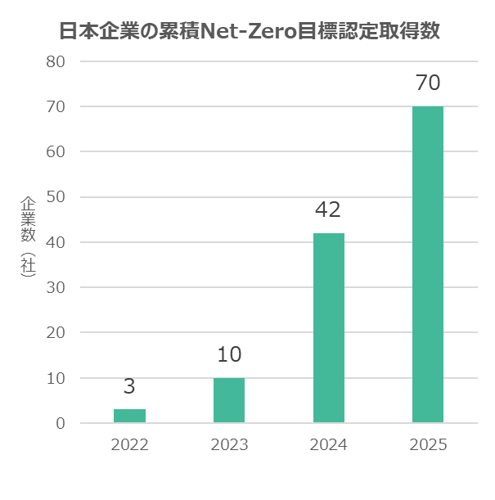
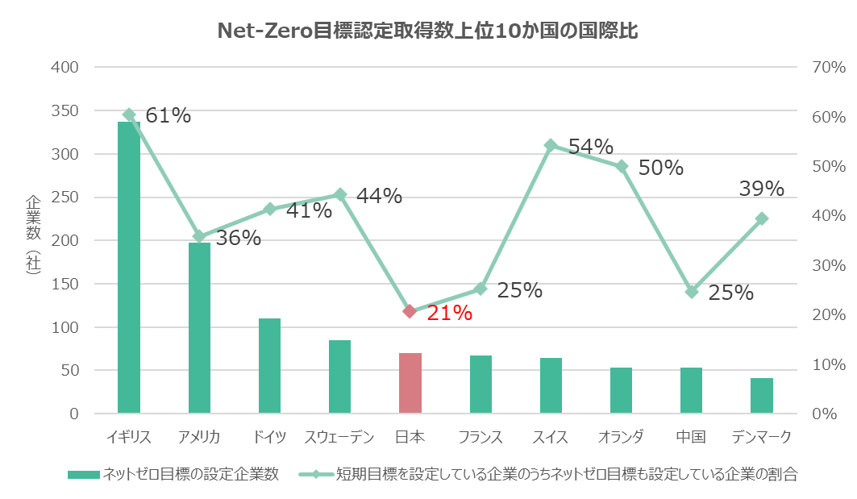
Net-Zero目標
2025年9月29日現在
日本企業によるNet-Zero目標の認定取得数は年々増加している。
一方、Net-Zero目標を取得している企業の割合は欧米諸国と比較して低い。
※2025年のデータは9月末時点の増加数を累積したもの
日本企業のSBT全体の取得数は増加傾向
SBT Net-Zeroの認定取得数は24年に大きく増加
日本はネットゼロ目標の設定数で世界5位に位置付け
短期目標の認定取得済み日本企業のうち、Net-Zero目標も取得している企業の割合は欧米諸国と比較して低い
[出所] SBTiウェブサイトのダッシュボードより作成（https://sciencebasedtargets.org/target-dashboard）より作成
※ダッシュボードの仕様上、企業が既存の目標の更新等を行う場合、最新の目標のみが反映されるため、集計時点に応じて過去の数値には変動の可能性あり
※いずれのグラフも、中小企業及び金融機関の認定取得数は含んでいない

Slide 128
【参考①】関連資料

Slide 129
関連資料
SBTiとSBTi Servicesのウェブサイトには、各種資料が掲載されている
資料名 | Ver. | 概要 | 所在※ | URL
SBTi Corporate Near-Term Criteria | 5.2 | SBTi企業短期目標クライテリア 短期目標を設定するために満たすべき基準について定めたもの | S | リンク
SBTi Corporate Net-Zero Standard | 1.2 | SBTi企業ネットゼロ基準 短期目標とネットゼロ目標が包括的に説明されたガイダンス | S | リンク
SBTi Corporate Net-Zero Standard Criteria | 1.2 | SBTi企業ネットゼロ基準クライテリア ネットゼロ目標を設定するために満たすべき基準について定めたもの | S | リンク
Getting Started Guide for Developing Science-Based Targets | 1.2 | SBT目標策定スタートガイド 企業がSBTを設定し始めるにあたり重要な情報をまとめたもの | S | リンク
Procedure for the Validation Targets | 1.2 | SBTi目標検証の手続き 目標認定前と認定後のフローについて段階的にまとめたもの | SS | リンク
Corporate Near-Term Tool | 2.4.1 | 企業短期目標設定ツール 短期目標を設定するツール | S | リンク
Corporate Net-Zero Tool | 1.2.1 | 企業ネットゼロ目標設定ツール ネットゼロ目標を設定するツール | S | リンク
Financial Institutions Target Submission Form | 2.2 | 金融機関目標申請フォーム 金融機関が目標を申請する際に記入するフォーム | SS | リンク
SBTi Services Validation Service Offerings | 5 | SBTiServices目標検証サービスオファリング SBTi Servicesの提供サービスメニューと料金がまとめられたもの | SS | リンク
セクター固有のツール | - | セクター固有のツールはこちらを参照 | S | リンク
※所在の凡例 S：SBTiウェブサイト SS：SBTi Servicesウェブサイト
※最新情報やその他の資料は SBTiウェブサイト / SBTi Servicesウェブサイト / 環境省 グリーン・バリューチェーンプラットフォーム を参照

Slide 130
【参考②】中小企業向けSBT

Slide 131
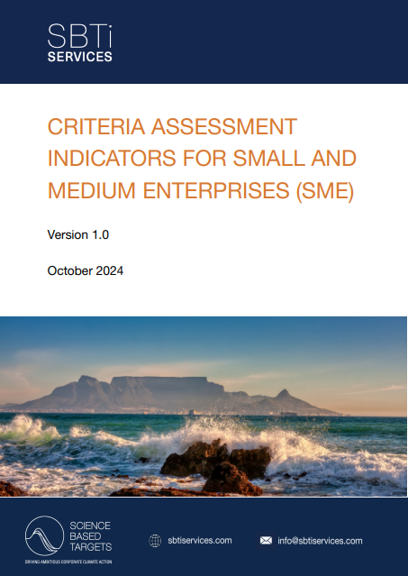
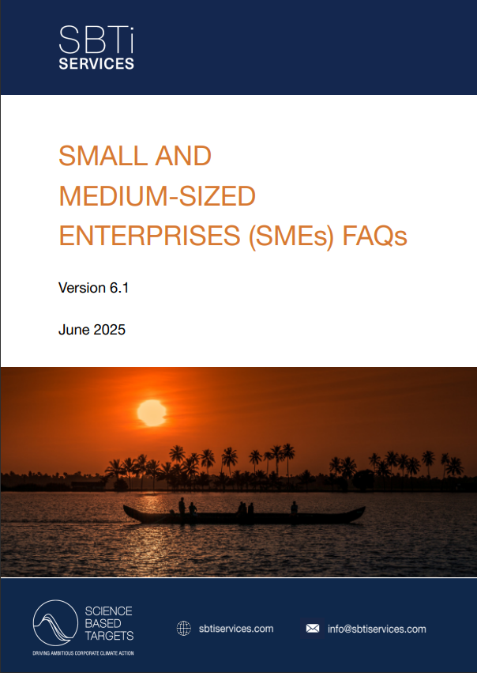
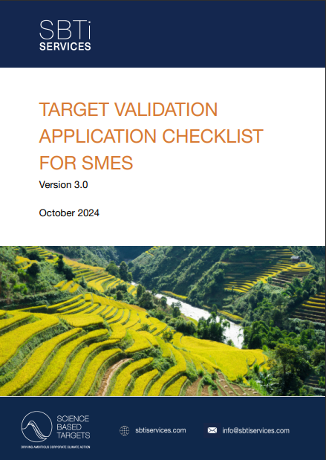
中小企業向けSBTの概要 1/4
中小企業は目標策定・申請に際し以下のようなガイダンス資料を参照可能。
中小企業向けCAI
SME Criteria Assessment Indicators
中小企業が設定するSBTのSBTi基準への適合性を評価するリスト
目標策定をする際に本書を確認し、目標がすべての基準を満たしているか確認する必要
中小企業FAQs
Small & Medium Enterprises (SMEs) FAQ
中小企業がSBTを設定し、検証するための詳細なプロセスについてQ&A式に説明されているガイドライン
中小企業の定義、目標設定のオプションや設定方法等について記載
中小企業向け目標検証適合チェックリスト
Target Validation Application Checklist for SMEs
申請前に準備すべき登録情報、排出量データ、契約・支払いに関する情報などが整理
企業が自社の目標がSBTiの基準に適合しているかを事前に確認可能

Slide 132
中小企業向けSBTの概要 2/4
下記に示す4つの必須要件と4つの追加要件のうち3つ以上を満たす企業が、中小企業向けSBTに申し込むことができる
 | 中小企業の定義
必須要件 | 下記の4項目をすべて満たさなければならない Scope1とロケーション基準のScope2の排出量合計は10,000 tCO₂e未満 金融機関セクターまたは石油・ガスセクターに分類されていないこと SBTiが策定したセクター別基準に基づく目標設定を求められていない^{※1} 例：セクター別脱炭素アプローチ SBTiのセクターガイダンス文書を参照 親会社の全体事業が標準的な検証ルートに該当する企業の子会社ではない
追加要件 | 上記の必須要件5項目に加え、以下の4項目のうち3項目以上を満たす必要がある 従業員が250人未満であること^{※2} 売上高が5,000万ユーロ未満であること^{※3} 総資産が2,500万ユーロ未満であること^{※3} 森林、土地および農業（FLAG）セクターに分類されないこと FLAGガイダンスの基準1を参照
※1：必須のFLAGセクターに属する企業でも、その他の条件をすべて満たす場合はこの条件の対象外となる。
※2：組織が雇用する全ての従業員数。パートタイマーの従業員を含む
※3：売上高、従業員数、資産に関するデータを確認できる財務諸表の提出が必要。
[出所] SMALL AND MEDIUM-SIZED ENTERPRISES(SMEs) FAQ（https://docs.sbtiservices.com/resources/FAQsforSMEs.pdf）より作成

Slide 133
中小企業向けSBTの概要 3/4
中小企業は独自の目標検証サービスが用意されている。
 | 中小企業向けSBT | ＜参考＞通常SBT
対象 | 次頁の条件に適合する企業 | 金融機関・中小企業以外の企業
範囲 | Scope1,2 Scope3：任意で設定可能だが目標検証対象外（ただし測定・削減の意思表目は必要） ネットゼロ目標の場合はScope3も含む | Scope1,2,3 Scope3の目標設定は、Scope3排出量が全体の40％以上を占める場合のみ必要
設定可能 目標 | 短期目標 短期維持目標 ネットゼロ目標 | 短期目標 ネットゼロ目標
基準年 目標年 | 基準年：2015年以降 目標年：申請から5～10年 | 基準年：2015年以降 目標年：申請から5～10年
プロセス | コミットメントは不可 中小企業専用の目標設定フォームを使用 あらかじめ定義された検証オプション（ポータル上）から選択する形で目標を設定可能 | コミットメントは任意 目標申請フォームを使用 目標は自社で策定する必要
開示 | 年次開示 | 年次開示
料金 | 短期目標：1,250 米ドル ネットゼロ目標：1,250 米ドル | 短期目標：11,000 米ドル ネットゼロ目標：11,000 米ドル 上記はスタンダードティア料金（詳細はP96参照）
その他 | 通常SBTの検証を受けることも可能 | ー
[出所] Small & Medium Enterprises (SMEs) FAQ（ https://docs.sbtiservices.com/resources/FAQsforSMEs.pdf）より作成

Slide 134
【参考】目標検証の段階（中小企業向けSBT）
中小企業向けSBTにおける目標検証の段階は下表の通りである。
検証段階 | 概要
ポータル スクリーニング | 検証は、SMEがSBTiサービスの検証ポータルを通じて提出した情報の初期レビューから始まる 目標の野心度、対象範囲、基準年、タイムフレーム等の主要な定量情報がSBTiの基準等に合っているかを確認する 通常のスクリーニング基準を外れるものは、追加審査の対象としてフラグを付けられる
定性的評価と 排出量の確認 | レビュアーは、中小企業が提出した定性的な回答と排出量プロフィールを手動で確認する 目標設定の方法論、基準年の根拠、野心度との整合性などが含まれる 排出量プロフィールには、Scope1,2及び該当する場合はScope3の排出量が含まれ、SBTiのGHG排出要件への適合が求められる
照会 | 不明確、不完全、または誤っている項目があれば、主任レビュアーが中小企業に照会を送り、追加情報や説明を求める 照会には、問題の具体的な内容や該当する提出資料の箇所が記載される 遅延を避けるため、正確で完全な情報を迅速に提出する必要がある
照会の解決 | すべての照会が解決し、追加の問題がなければ、レビュアーは最終段階に進む 追加情報が必要な場合は、照会を繰り返し、全ての問題が解消されるまで継続される
決定 | 主任レビュアーは、検証結果の勧告と評価済み資料を検証者に提出する 検証者は、検証がSBTiの基準やガイダンスに準拠していること、照会や審査過程で出た問題が全て解決されたことを確認する
決定に対する 追加照会 | 検証者がこの段階で追加の照会を出す場合、主任レビュアーが中小企業に連絡して、説明や追加情報を求める 中小企業が照会に対応した後、主任レビュアーは再度検証結果の勧告を提出し、検証者が最終決定を下す
※目標検証チームの構成はP92参照
[出所]Standard Operating Procedure for the Validation of SBTi Targets（https://docs.sbtiservices.com/resources/SOPTargetValidation.pdf）より作成

Slide 135
中小企業向けSBTの概要 4/4
中小企業には、通常のSBTよりも低い料金テーブルが用意されている。
提供サービス | 内容 | 料金
短期目標申請/更新 | 短期目標のみの検証 削減目標または維持目標の設定を行う中小企業向け | 1,250 米ドル
ネットゼロ目標申請 | ネットゼロ目標のみの検証 すでに1.5℃整合の短期目標を設定済み、または目標を5ｰ10年の範囲で選択する企業向け | 1,250 米ドル
短期目標 及び ネットゼロ目標 | 短期目標とネットゼロ目標の両方を検証 | 2,500 米ドル
[出所] TARGET VALIDATION APPLICATION CHECKLIST FOR SMES（https://docs.sbtiservices.com/resources/TargetValidationApplicationChecklistforSMEs.pdf）より作成

Slide 136
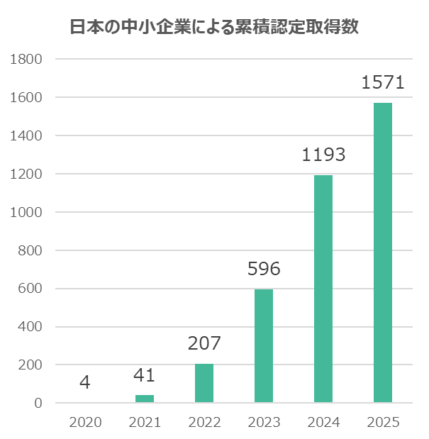
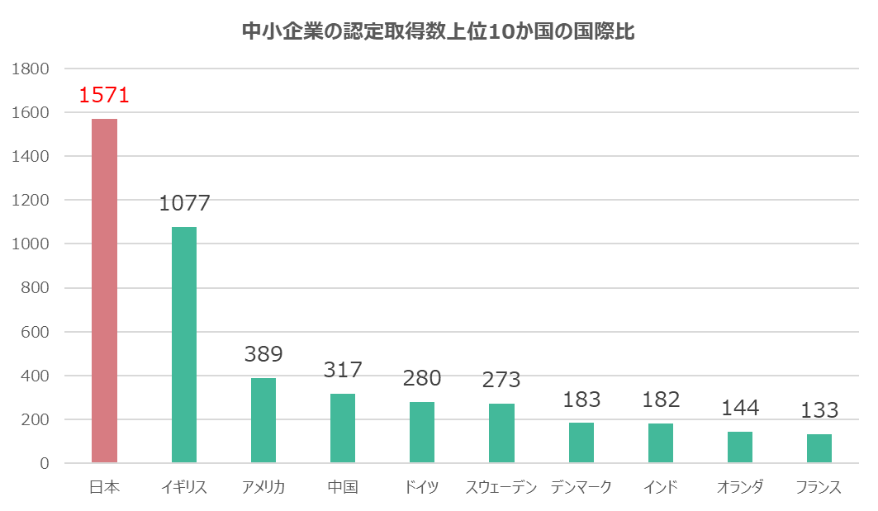
中小企業のSBT認定取得数
2025年9月29日現在
日本の中小企業のSBT認定取得数は増加傾向にある（認定取得数は世界1位）。
※2025年のデータは9月末時点の増加数を累積したもの
日本の中小企業によるSBT認定取得数は増加傾向
日本は中小企業の認定取得数で世界1位に位置付け
認定取得企業数は世界2位のイギリスの約1.5倍に相当
[出所] SBTiウェブサイトのダッシュボードより作成（https://sciencebasedtargets.org/target-dashboard）より作成
※ダッシュボードの仕様上、企業が既存の目標の更新等を行う場合、最新の目標のみが反映されるため、集計時点に応じて過去の数値には変動の可能性あり
※グラフは中小企業向けSBTの認定取得数に加え、通常版SBTの認定を取得した中小企業の数も含む

